Slide 1




Lo más destacado
Precipitación
Temperaturas
Alerta por descensos significativos de las temperaturas mínimas del aire
Condiciones Hidrometeorológicas actuales
Pronóstico de precipitación de las próximas 24 horas
Pronóstico condiciones meteorológicas adicionales
Alertas Hidrológicas
Seguimiento y Pronóstico de las Amenazas por Deslizamientos
Seguimiento y Pronóstico de las Amenazas por Incendios
Alertas Meteomarinas vigentes Mar Caribe Colombiano
Alertas Meteomarinas vigentes Océano Pacífico Nacional
Alertas Meteomarinas por Ciclón Tropical Mar Caribe Colombiano
IDEAM comunica al Sistema Nacional para la Gestión del Riesgo de Desastres (SNGRD) y al Sistema Nacional Ambiental (SINA).
Bogotá D. C. 26 de febrero de 2025
Hora de actualización 12:30 HLC
PARA TOMAR ACCIÓN Advierte a los sistemas de prevención y atención de desastres sobre la amenaza que puede ocasionar un fenómeno con efectos adversos sobre la población, el cual requiere la atención inmediata por parte de la población y de los cuerpos de atención y socorro. Se emite una alerta sólo cuando la identificación de un evento extraordinario indique la probabilidad de amenaza inminente y cuando la gravedad del fenómeno implique la movilización de personas y equipos, interrumpiendo el normal desarrollo de sus actividades cotidianas.
PARA PREPARARSE Indica la presencia de un fenómeno. No implica amenaza inmediata y como tanto es catalogado como un mensaje para informarse y prepararse. El aviso implica vigilancia continua ya que las condiciones son propicias para el desarrollo de un fenómeno, sin que se requiera permanecer alerta.
PARA INFORMARSE Es un mensaje oficial por el cual se difunde información. Por lo regular se refiere a eventos observados, registrados o registrados y puede contener algunos elementos de pronóstico a manera de orientación. Por sus características pretéritas y futuras difiere del aviso y de la alerta, y por lo general no está encaminado a alertar sino a informar.
CONDICIONES NORMALES La información que se suministra se encuentra dentro de los rangos normales.
057
Alertas vigentes hasta 26 de febrero de 2025 - 18:00 HLC.

Slide 2
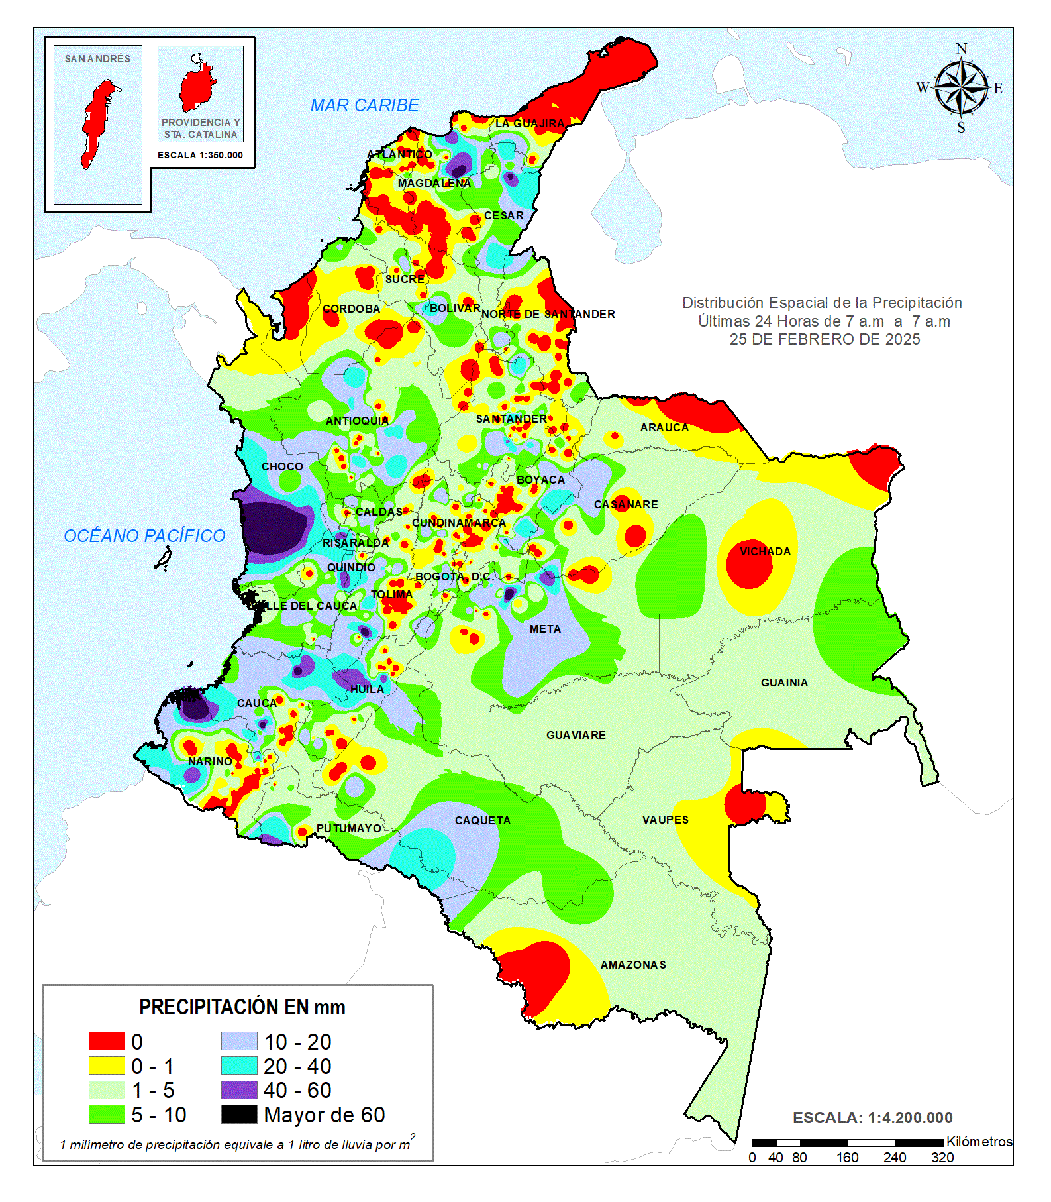
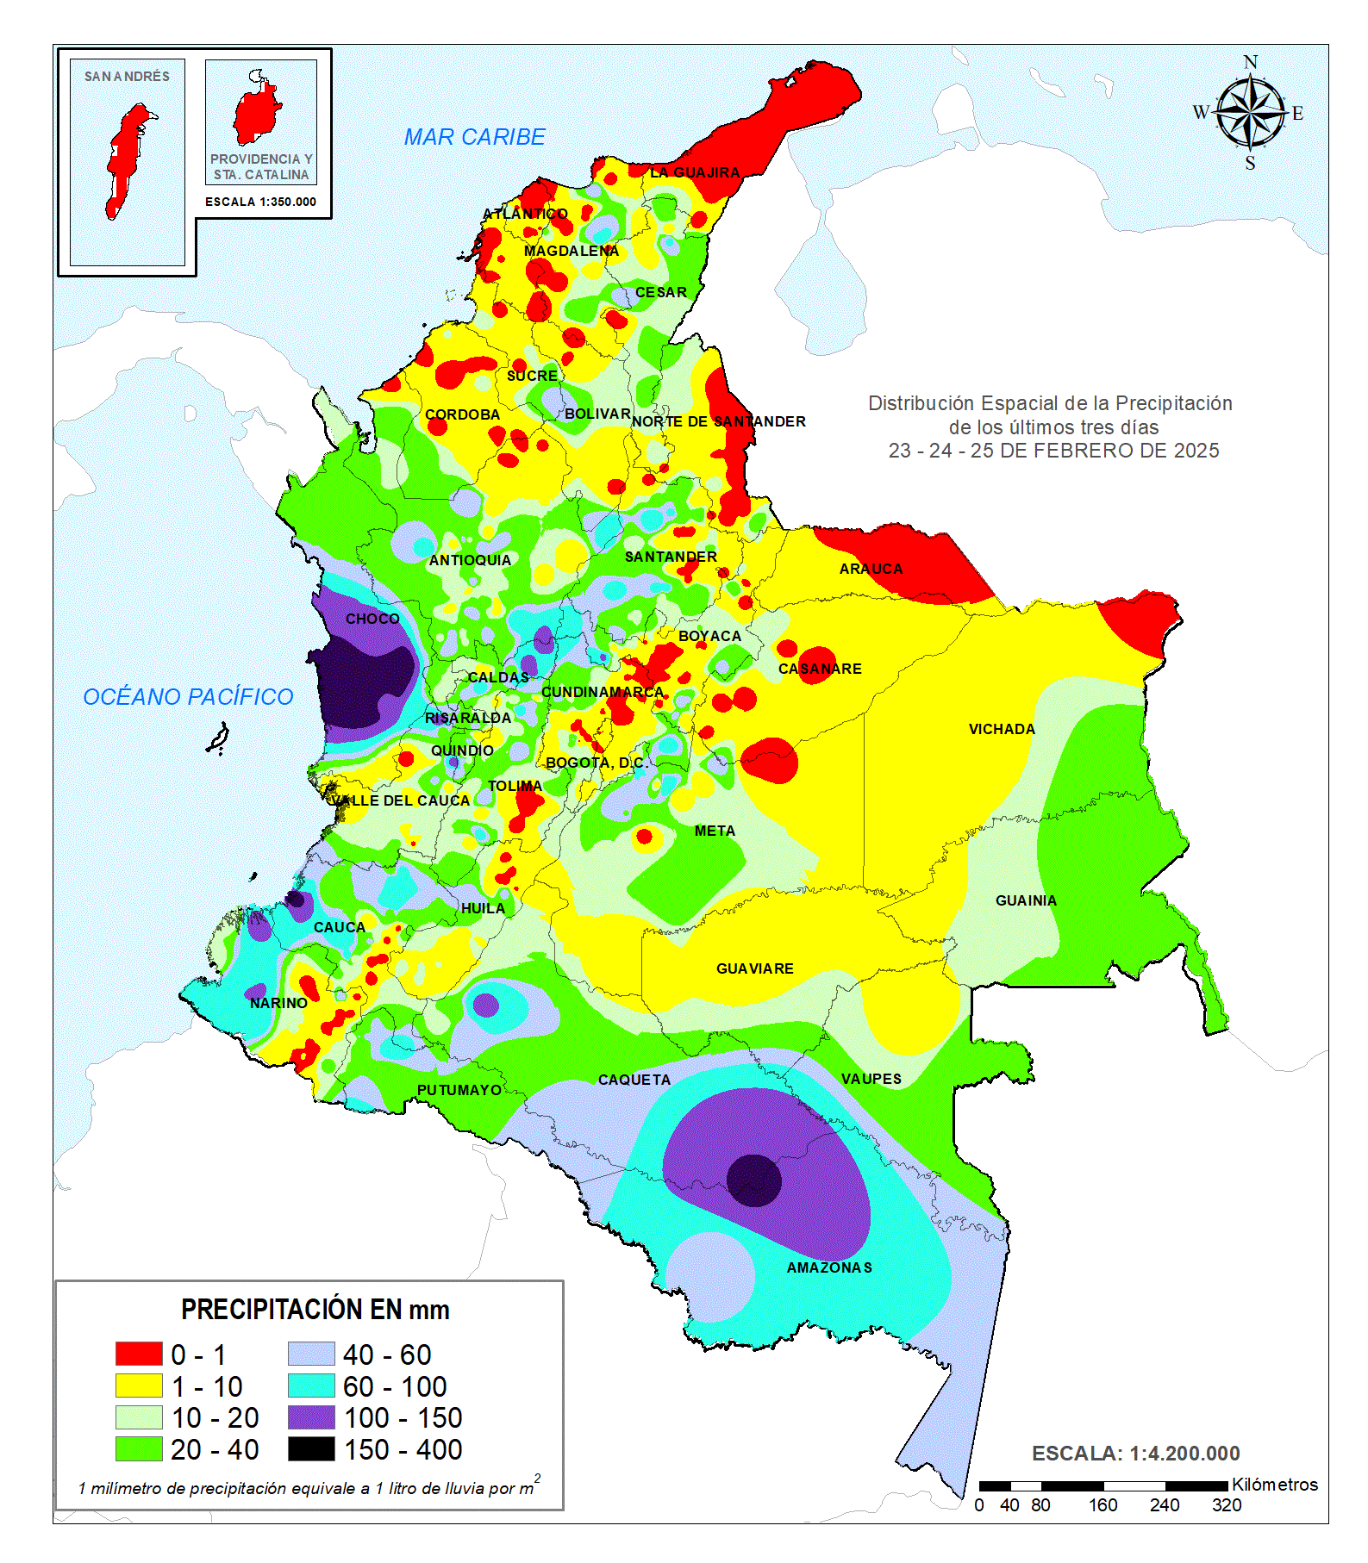


Se ha observado una leve disminución en los volúmenes de precipitación con respecto al día anterior. Las lluvias más relevantes se han presentado en algunos municipios de los departamentos de Cauca, cesar, Chocó, Magdalena, Meta, Nariño y Tolima. El registro más alto en un período de 24 horas se ha presentado en el municipio de Medio San Juan en el departamento de Chocó, con 117,0 mm de lluvia.
Por alta probabilidad de crecientes súbitas o niveles altos en las cuencas de los ríos que comprenden las zonas hidrográficas de Atrato - Darién, Bajo Magdalena- Cauca -San Jorge, Cauca, Guaviare, Meta.
Por alta probabilidad de ocurrencia de deslizamientos de tierra en algunos municipios de los departamentos de Antioquia, Boyacá, Caldas, Caquetá, Cauca, Cesar, Chocó, Cundinamarca, Huila, Meta, Nariño, Putumayo, Quindío, Risaralda, Santander, Tolima, Valle del Cauca.
Por alta probabilidad de ocurrencia de incendios de la cobertura vegetal en algunos municipios de los departamentos de Archipiélago de San Andrés, Providencia y Santa Catalina, La Guajira, Vichada.
Por moderada probabilidad de crecientes súbitas o niveles altos en las cuencas de los ríos que comprenden las zonas hidrográficas de Atrato - Darién, Alto Magdalena, Saldaña, Medio Magdalena, Cauca, Guaviare, Meta, Putumayo, Mira, Patía, Tapaje - Dagua - Directos, San Juan, Baudó - Directos Pacifico, Pacífico – Directos
Por moderada probabilidad de ocurrencia de deslizamientos de tierra en municipios de los departamentos de Antioquia, Bolívar, Boyacá, Caldas, Caquetá, Cauca, Chocó, Cundinamarca, Huila, Meta, Nariño, Putumayo, Quindío, Risaralda, Santander, Tolima y Valle del Cauca.
Por moderada probabilidad de ocurrencia de incendios de la cobertura vegetal en algunos municipios de los departamentos Arauca, Archipiélago de San Andrés, Providencia y Santa Catalina, Casanare, Cesar, Magdalena.
  Precipitación diaria desde las 07:00 HLC del lunes 25, hasta las 07:00 HLC del miércoles, 26 de febrero de 2025.
  Fuente: IDEAM
  Precipitación últimas 72 horas desde las 07:00 HLC del domingo 23, hasta las 07:00 HLC del miércoles, 26 de febrero de 2025.
  Fuente: IDEAM
Notes:
G:\Mi unidad\OSPA\02. Datos Diarios\Mapas\Mapa 1_3Dias y Smart
NO CAMBIAR LA CONFIGURACION DE LAS FECHAS
VERIFICAR las Fechas
Altura de los mapas 12.5 cm
Sólo Alertas Rojas y Naranjas, minimizando párrafos y los mapas después de las diez.
Los mapas están ubicados en la carpeta compartida/

Slide 3
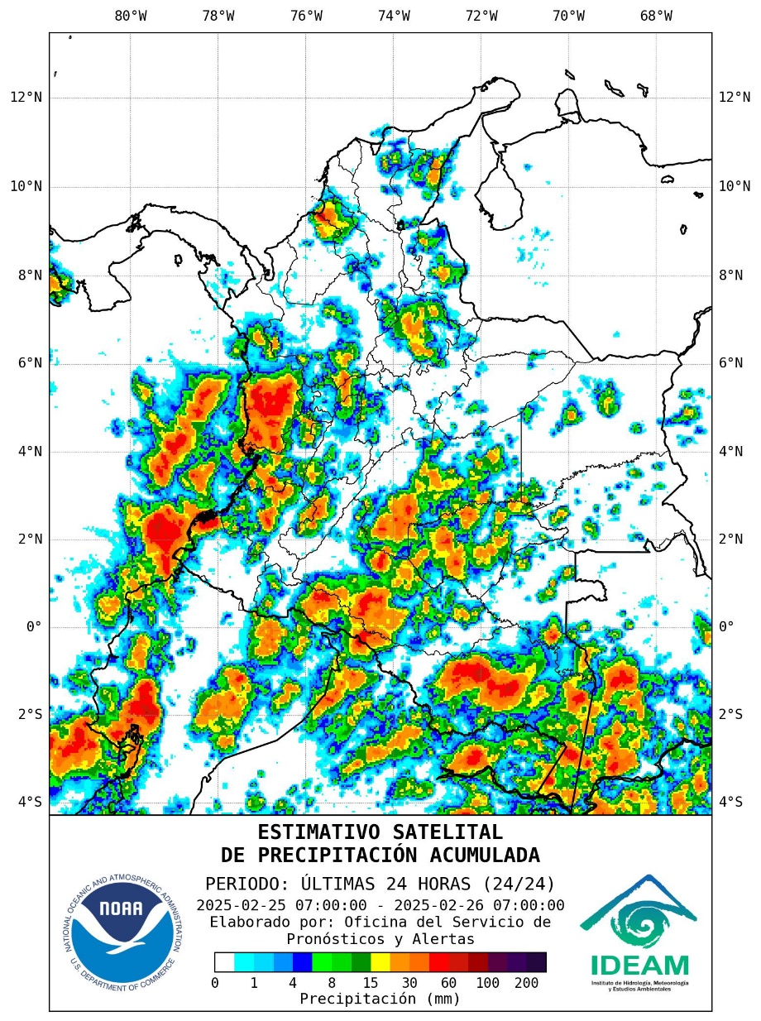
POR FAVOR
NO BORRAR NADA DE LO QUE SE ENCUENTRA EN ESTE ESPACIO DE FONDO BLANCO
A continuación, los municipios donde se registraron precipitaciones iguales o superiores a 60,0 mm en las últimas 24 horas.
DEPARTAMENTO | MUNICIPIO
CAUCA | Santander de Quilichao (63.0), Patía (70.0)
CESAR | Valledupar (10 Km Línea recta al oriente de la ciudad) (62.0)
CHOCÓ | Condoto (62.0), Istmina (75.0), Medio San Juan (117.0)
MAGDALENA | Fundación (80.0)
META | Villavicencio (28 Km En línea recta hacia el oriente de la ciudad) (76.0)
NARIÑO | El Charco (92.0)
TOLIMA | Ataco (68.6)
Estaciones con precipitación registrada el 25-FEBRERO-2025 que superaron el registro máximo histórico del mes.
ESTACIÓN | MUNICIPIO | DEPARTAMENTO | PREC (mm). | MÁX_HIST 24 h.(mm) | FECHA
La María | Aracataca | Magdalena | 54,0 | 44,0 | 26/02/2016
Fundación | Fundación | Magdalena | 58,0 | 40,0 | 24/02/1984
La Palma | Ciénaga | Magdalena | 47,0 | 16,5 | 11/02/1991
Pompella | Villavicencio | Meta | 76,0 | 65,9 | 19/02/1989
NO SE REGISTRARON VALORES DE PRECIPITACIÓN POR ENCIMA DE LOS MÁXIMOS HISTÓRICOS
Precipitación total acumulada por estimación satelital (GOES-16) desde las 07:00 HLC del jueves 27 hasta las 07:00 HLC del miércoles, 26 de febrero de 2025.
Cortesía Operational NOAA/NESDIS Hydro-Estimator Product
Notes:
VERIFICAR las Fechas
Para bajar las imágenes :
http://bart.ideam.gov.co/ospa/satelite/Goes16/Estimativos/Precipitacion/24H/MAPAS/2022/
O:\Mi unidad\OSPA\1.Tematicas\1.6_Visualizacion_y_Radares\productos\hidroestimador_satelital\output\24H\MAPAS\2023\07
T: Letra 11
Estar pendientes de la generación de la tabla de máximos históricos. Disponibles en: Mapa disponible en:
M:\OF_SERVICIO_DE_PRONOSTICO_Y_ALERTAS\Compartida\1.Alertas_Ambientales\1.5_Alertas\1.5.1_Informe_técnico_diario\Archivos Excel Coordinación

Slide 4
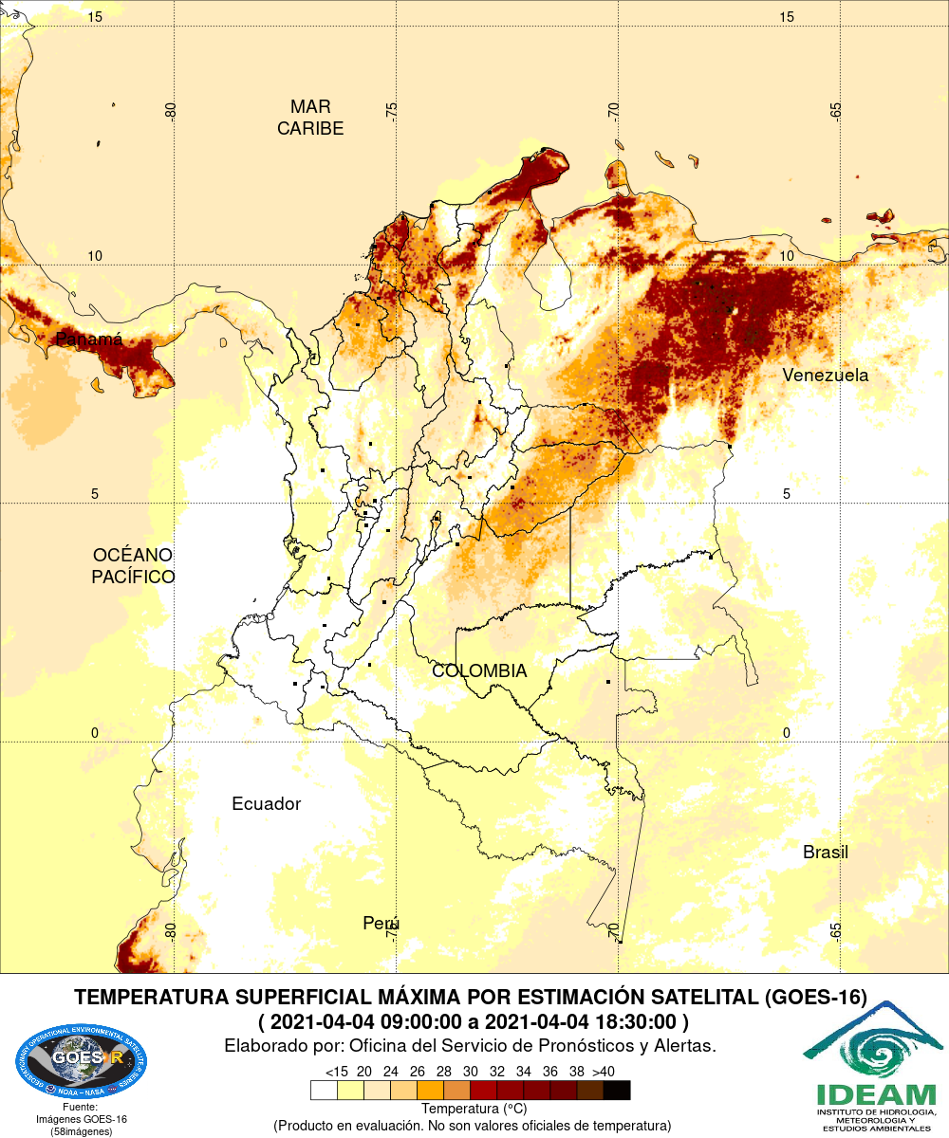
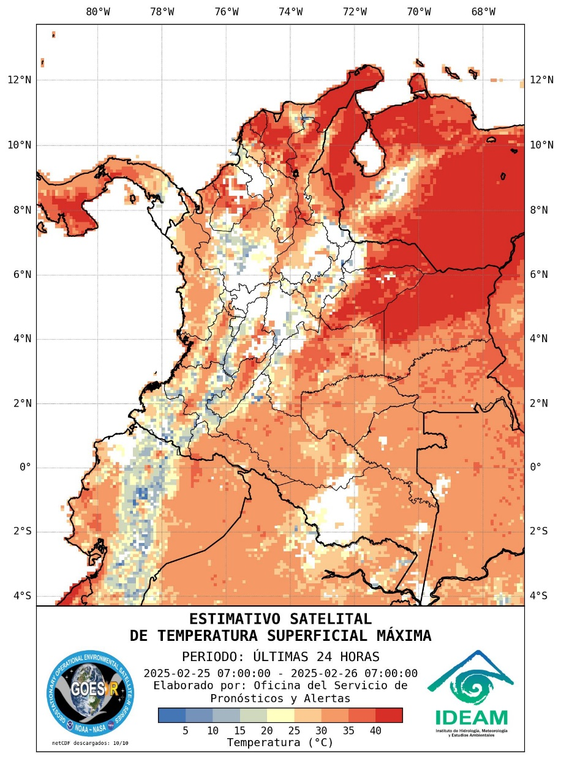
POR FAVOR
NO BORRAR NADA DE LO QUE SE ENCUENTRA EN ESTE ESPACIO DE FONDO BLANCO
Estimativo Satelital de la Temperatura Superficial
A continuación, los municipios donde se registraron temperaturas iguales o superiores a 36.0 ºC en las últimas 24 horas.
DEPARTAMENTO | MUNICIPIO
ARAUCA | Arauca (36.7)
ATLÁNTICO | Barranquilla (Soledad) (36.2)
CESAR | Valledupar (36.4)
LA GUAJIRA | Urumita (36.8)
MAGDALENA | Pivijay (36.8)
NORTE DE SANTANDER | Cúcuta (36.9)
SANTANDER | Capitanejo (36.8)
VICHADA | Puerto Carreño (38.6)
Estaciones con temperaturas máximas registradas el 24-SEP-2024 que superaron el registro máximo histórico del mes.
ESTACIÓN | MUNICIPIO | DEPARTAMENTO | T.MAX (°C). | T.MÁX_HIST(°C) | FECHA
Granja El Mirador | Tumaco | Nariño | 33,6 | 33,0 | 06/09/2015
NO SE REGISTRARON TEMPERATURAS DEL AIRE POR ENCIMA DE LOS MÁXIMOS HISTÓRICOS.
DEPARTAMENTO | MUNICIPIO
BOYACÁ | Chita (2.8)
BOGOTÁ D.C. | Bogotá D.C. (Col San Cayetano (USME) 4.8)
Estaciones con temperatura mínima registrada el 14-ENERO-2025 que superaron el mínimo histórico del mes.
ESTACIÓN | MUNICIPIO | DEPARTAMENTO | T.MIN (°C). | T.MIN HIST. (°C) | FECHA
Chita | Chita | Boyacá | -0,4 | 0,0 | 18/01/1980
NO SE REGISTRARON VALORES DE TEMPERATURAS IGUALES O INFERIORES A 5,0°C EN LA RED DE ESTACIONES DEL IDEAM.
NO SE REGISTRARON VALORES DE TEMPERATURAS DE AIRE POR DEBAJO DE LOS MINIMOS HISTÓRICOS
Estimativo satelital fire temperatura cortesía https://rammb-slider.cira.colostate.edu/
5 de febrero de 2022 hora 12:30 hlc.
Estimativo satelital fire temperatura cortesía https://rammb-slider.cira.colostate.edu/
08 de agosto de 2022 hora 12:20 HLC.
Puntos de calor- ultimas 24 horas. Cortesía https://firms.modaps.eosdis.nasa.gov//
Se registró nuevo record histórico de temperatura máxima en el municipio de JERUSALÉN, departamento de CUNDINAMARCA de 41,6º c superando el antiguo registro de 41,0º c del 29 de agosto del 2015.
Notes:
NO BORREN LOS CUADROS ANEXOS NI LOS LINKS
VERIFICAR las Fechas : coger la grafica del día anterior correspondiendo entre las 9:00 am y 6:30pm
Para bajar las imágenes :
https://firms.modaps.eosdis.nasa.gov/map/#m:advanced;d:24hrs;l:viirs,country-outline;@-63.2,3.8,5z
M:\OF_SERVICIO_DE_PRONOSTICO_Y_ALERTAS\Compartida\3.Administrativo\3.2_Contratistas\MILE_RINCON\presentacion_auto
Se debe tomar el mapa del día anterior y su altura debe ser de 14.6 cm
Tabla: Letra 11
Tona (Corregimiento Berlín 3316 Msnm) (2.2)

Slide 5
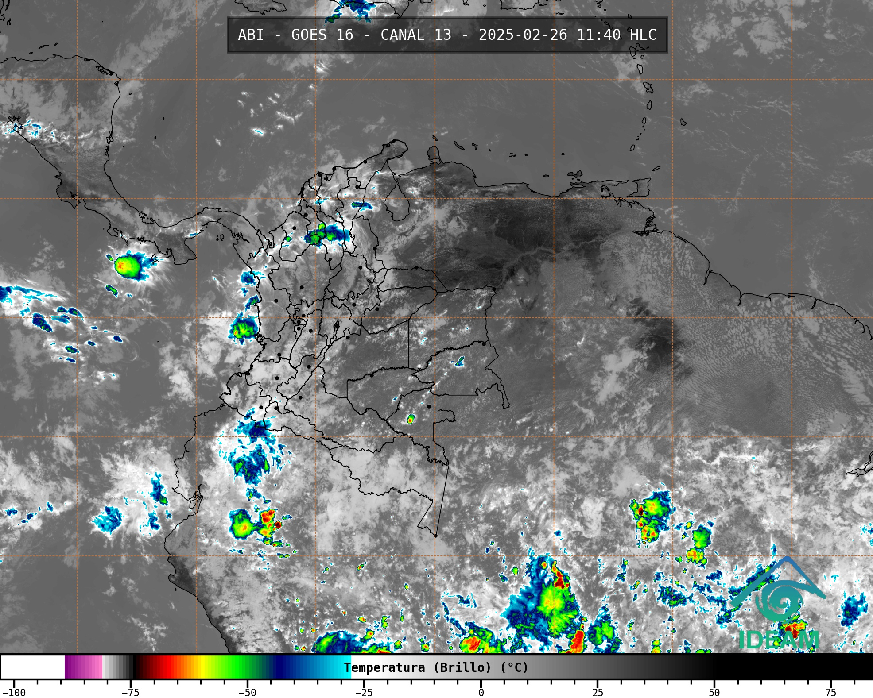
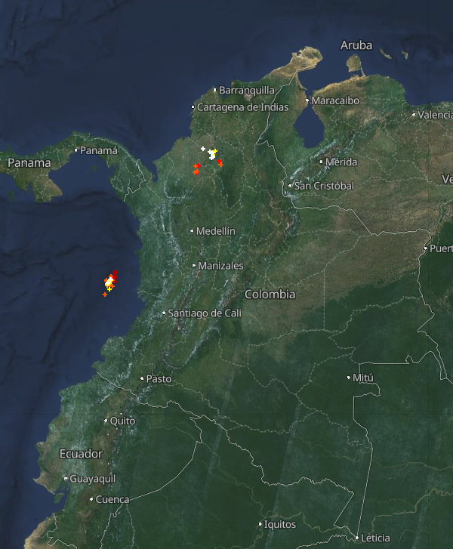
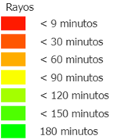
En las últimas horas se registraron lluvias en sectores de Chocó, Córdoba, Bolívar, Cesar, Antioquia, Vichada, Nariño y Amazonas. En el resto del país ha predominado el tiempo seco con cielo entre ligera y parcialmente nublado.
En el archipiélago de San Andrés, Providencia y Santa Catalina se observó tiempo seco con cielo parcialmente nublado.
  Imagen GOES East Canal Infrarrojo,
  26 de febrero de 2025 - Hora 11:40 HLC. Fuente: GOES 16
  Descargas eléctricas en las últimas dos horas.
  Fuente: : /map.blitzortung.org/
Notes:
Recortar las imágenes, incluya el Archipiélago de San Andrés y Providencia. Utilice la guía de cada cuadro para colocar cada imagen, las cuáles, deben tener una altura de 13.0 cm aproximadamente.
Texto: Letra arial narrow N. 16
M:\OF_SERVICIO_DE_PRONOSTICO_Y_ALERTAS\Compartida\2.Análisis_pronóstico_del_tiempo\2.01 NOTAS MET
https://linetview.nowcast.de/linetview/pages/index.html
http://172.16.1.237/almacen/interno/satelite/Goes16/latest/pngs/latest_COLOMBIA.png

Slide 6
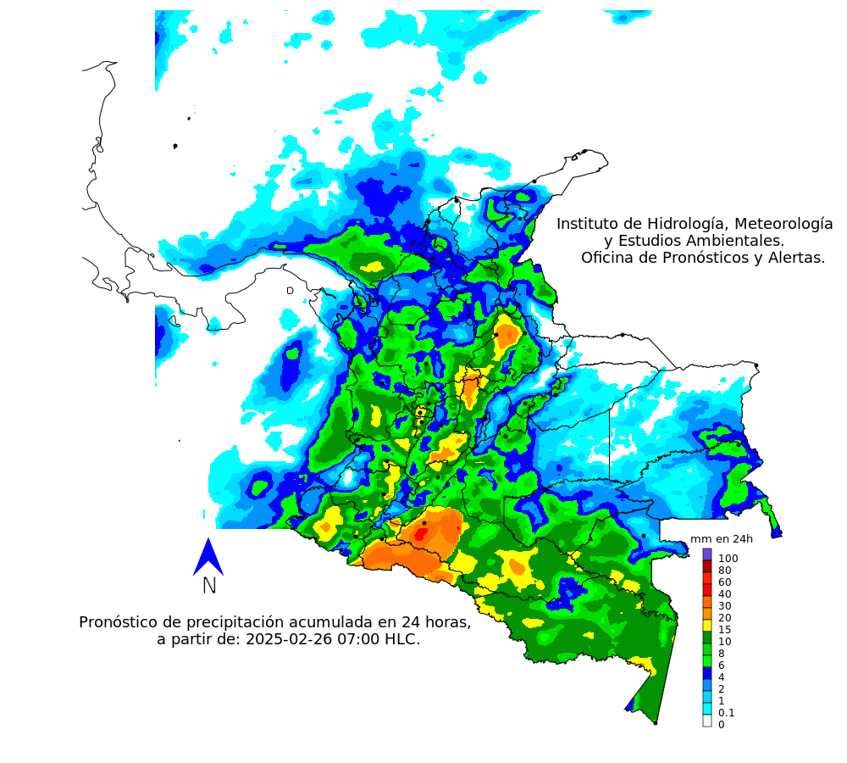
Para las próximas horas es posible el aumento de la nubosidad con lluvias en amplios sectores de la región Pacífica, sur y occidente de la Caribe, occidente de la Andina, sur de la Orinoquia y en sectores dispersos de la Amazonia. Las precipitaciones de mayor intensidad se esperan en Chocó, Cauca, Nariño, Antioquia, Santanderes, sur de Córdoba y Bolívar, centro y oriente de Meta, sur de Vichada, sectores de Guainía, Guaviare, Amazonas y oriente de Caquetá y Putumayo.
En el archipiélago de San Andrés, Providencia y Santa Catalina continuarán las condiciones mayormente secas con cielo entre ligera y parcialmente nublado.
Notes:
DALI con altura de 15 cm: Precipitación acumulada a 24 horas desde las 07:00 HLC.
El mapa se ubica en el almacén en: El pronóstico de precipitación se debe tomar después de las 09:00 HLC, hora en la cual ya se encuentra actualizado.
Texto: Letra arial narrow N. 16
M:\OF_SERVICIO_DE_PRONOSTICO_Y_ALERTAS\Compartida\2.Análisis_pronóstico_del_tiempo\2.01 NOTAS MET
http://bart.ideam.gov.co/ospa/PronosticosCol/SmartMet/png/latest/DALI/Hoy/dia_1.png

Slide 7
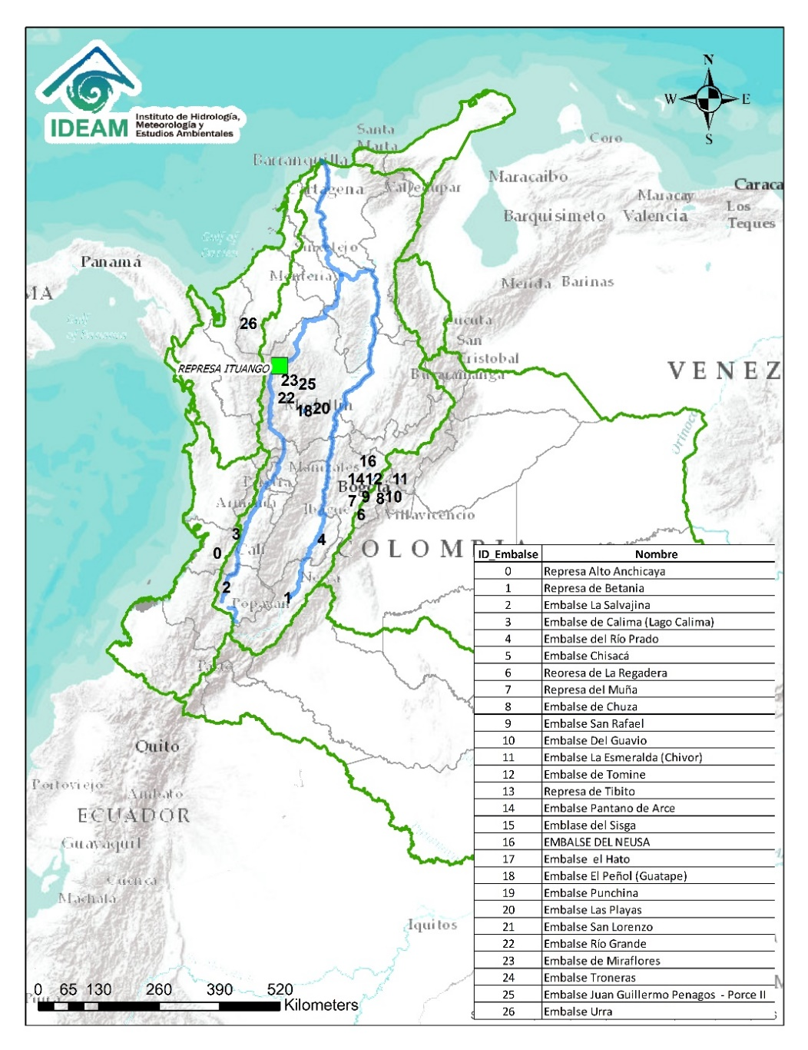
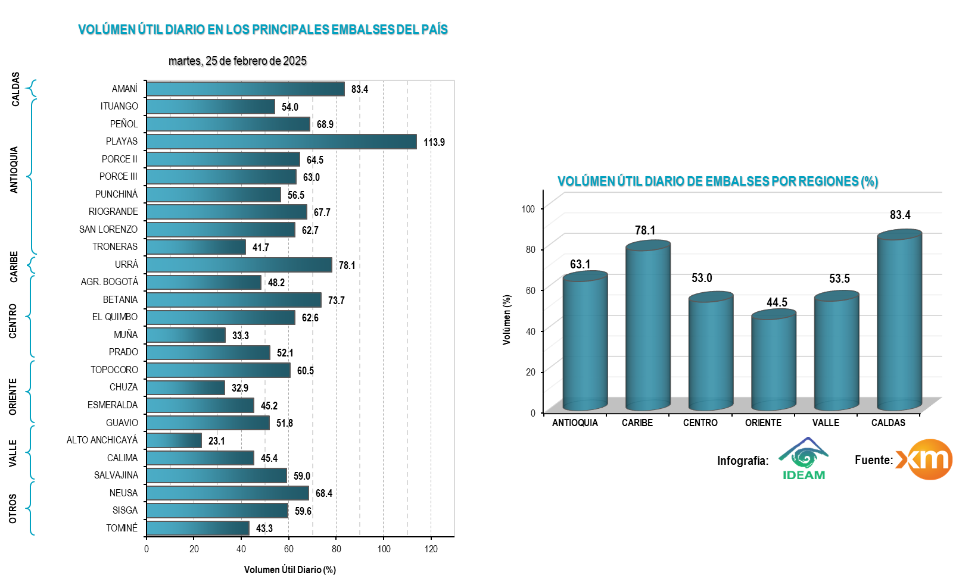
Estado de los Embalses
A continuación, se relaciona el volumen útil diario de los principales embalses del país (expresado en porcentaje), de acuerdo con la información reportada por XM S.A. E.S.P en la siguiente dirección electrónica: https://ido.xm.com.co/ido/SitePages/hidrologia.aspx?q=reservas
Notes:
M:\OF_SERVICIO_DE_PRONOSTICO_Y_ALERTAS\Compartida\1.Alertas_Ambientales\1.5_Alertas\1.5.1_Informe_técnico_diario\Archivos Excel Coordin
acion……Se escoge el Graf_embalses
http://ido.xm.com.co/ido/SitePages/hidrologia.aspx?q=reservas

Slide 8
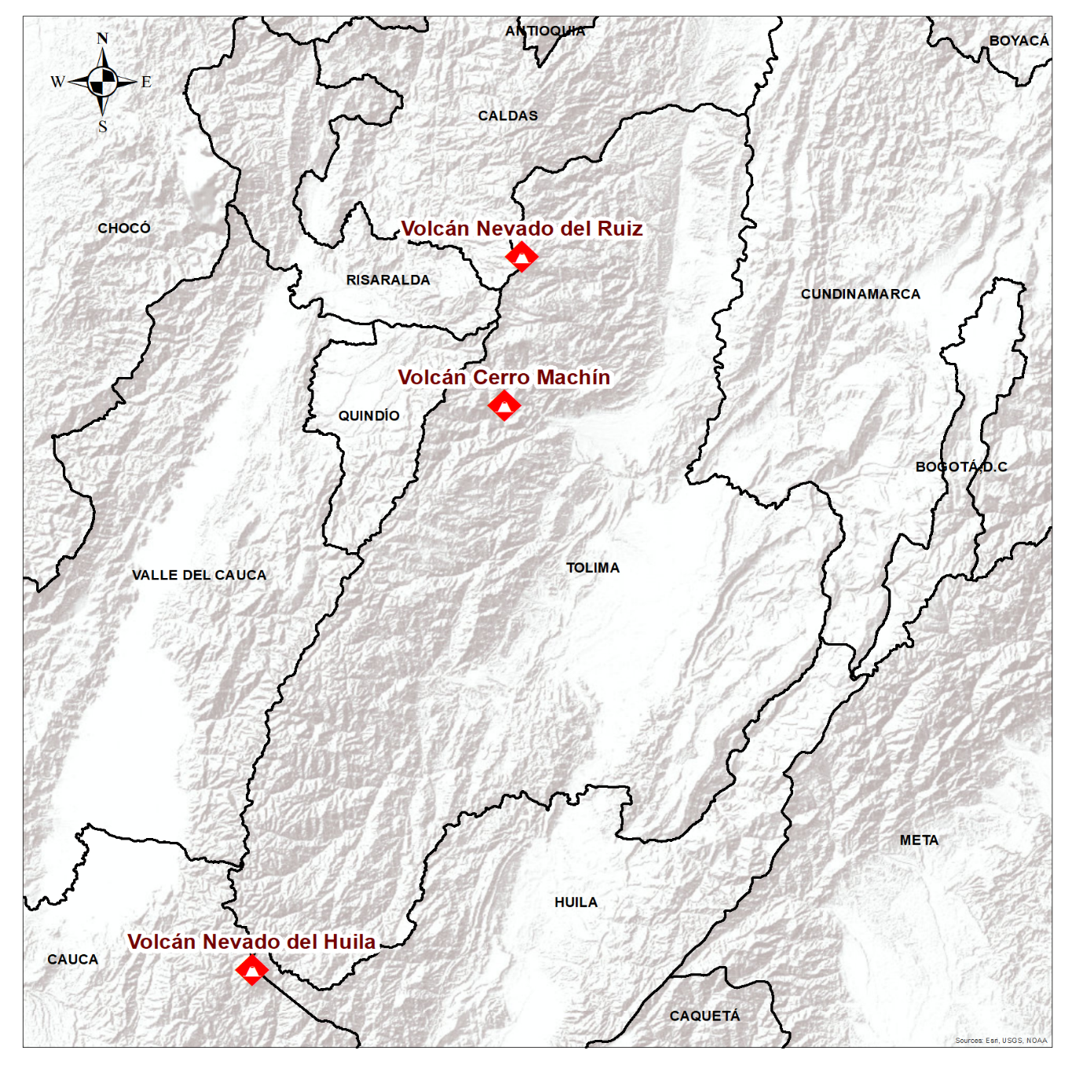

Notes:
FAVOR PEGAR COMO IMAGEN.
Nuevo formato de volcanes que se encuentra en la ruta M:\OF_SERVICIO_DE_PRONOSTICO_Y_ALERTAS\Compartida\2.Análisis_pronóstico_del_tiempo\2.5_Volcanes. El archivo se denomina: "VOLCANES_nuevo_formato.xlsx“. Pegar como imagen con altura de 15 cm, después ampliar con el mouse el ancho de la misma.
NO MOVER Mapa: 15 cm de alto
http://172.16.1.237/almacen/interno/PronosticosCol/wrfideam/colombia/volcanes/?C=M;O=D

Slide 9
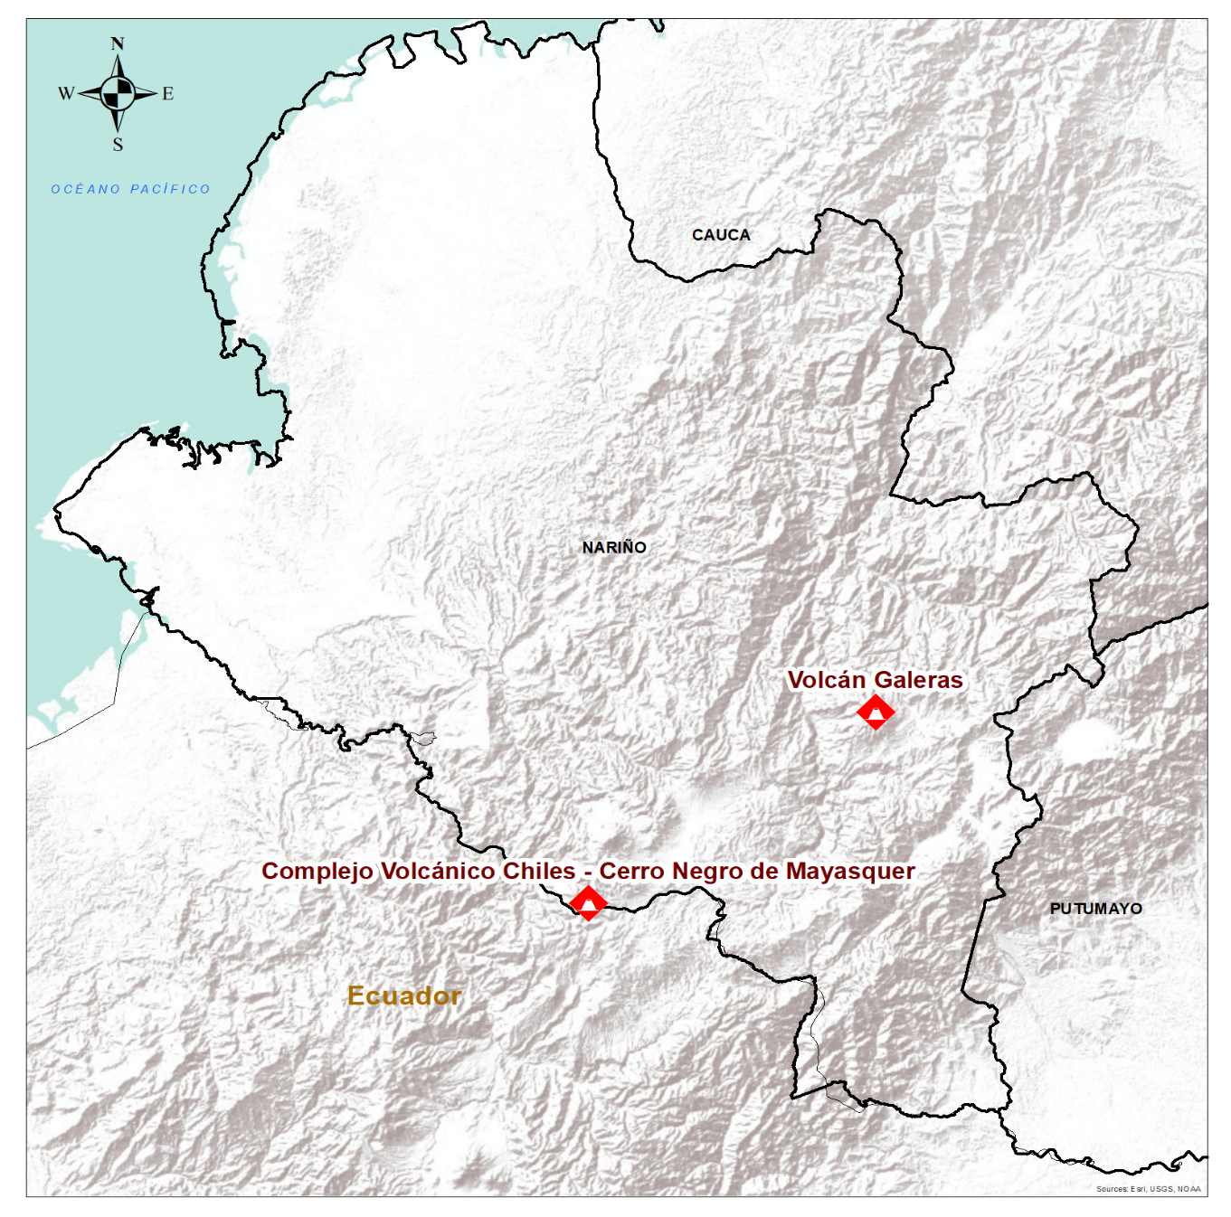
0 - 9
18.000 NORTE 0 - 5 0 - 9
24.000 ESTE 10 - 15 18 - 27
30.000 ESTE-SURESTE 30 - 35 55 - 64
Notes:
FAVOR PEGAR EN FORMATO IMAGEN
Nuevo formato de volcanes que se encuentra en la ruta M:\OF_SERVICIO_DE_PRONOSTICO_Y_ALERTAS\Compartida\2.Análisis_pronóstico_del_tiempo\2.5_Volcanes\2.5_Volcanes.
Descargar archivo se denomina: "VOLCANES_nuevo_formato.xlsx“.

Slide 10

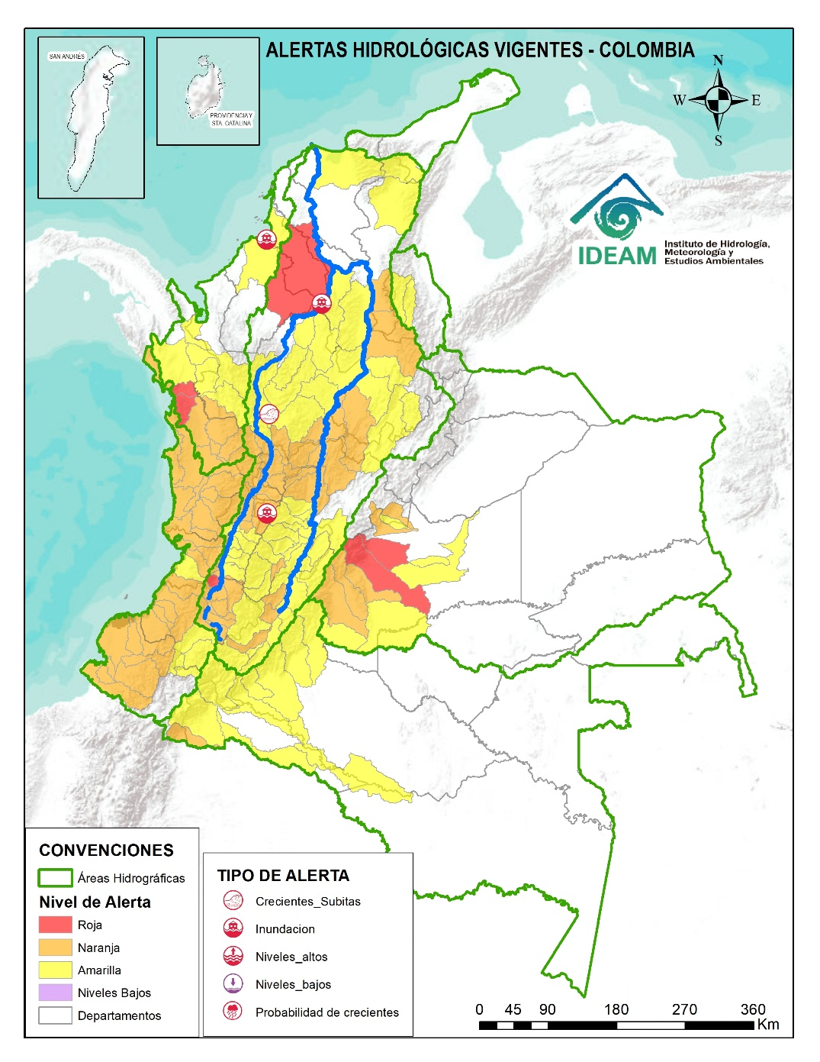
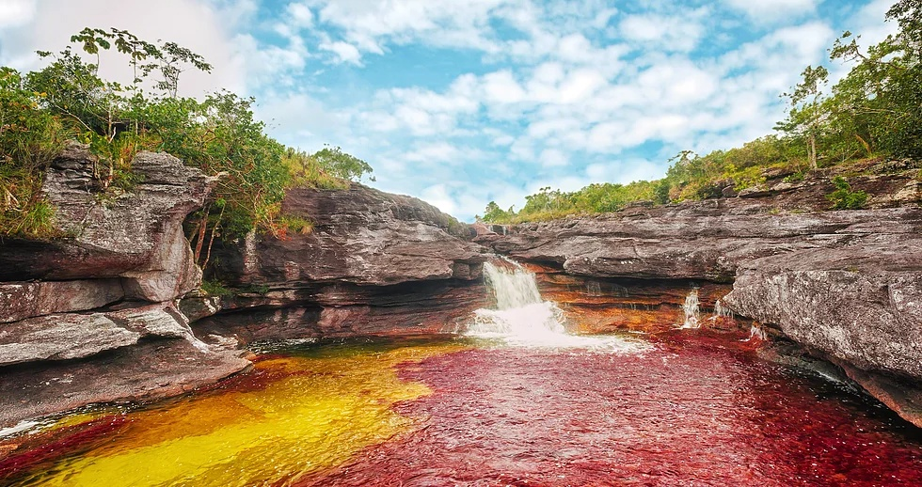

Actualización: 26 de febrero de 2025 12:00 HLC
Caño Cristales el río de los cinco colores, paraíso tropical! (Sierra de La Macarena – Meta, Colombia). – Autor: Mcleods, 19 de Febrero de 1918
Fuente: https://upload.wikimedia.org/wikipedia/commons/3/3e/Flashpacker_Connect_-_Cano_Cristales_.webp
Consulte aquí el estado de los niveles en los ríos del país:
http://fews.ideam.gov.co/
Nota 1: Las alertas hidrológicas pueden ser corregidas y/o actualizadas en el futuro. No representa una certificación oficial del IDEAM.
Nota 2: Es probable que los eventos hidrológicos reportados en las alertas emitidas no se estén presentando sobre los ríos principales sino sobre sus afluentes.
Nota 3: El IDEAM le sugiere a la población ribereña estar muy atentos al comportamiento de los niveles de los ríos y atender las recomendaciones que la Unidad Nacional de Gestión del Riesgo de Desastres (UNGRD) emita para la implementación de medidas de contingencia ante posibles afectaciones por desbordamientos e inundaciones.
Nota 4: Dentro de las alertas emitidas no se contemplan aquellas asociadas a desabastecimientos. En caso de requerir información asociada a estos reportes consultar en contactenos@gestiondelriesgo.gov.co

Slide 11




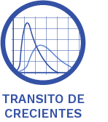


CONVENCIONES
 | Lluvias | Lluvias antecedentes intensas o continuas y/o pronóstico de las mismas, las cuales pueden generar crecientes súbitas en los ríos principales y sus afluentes.
 | Niveles bajos | Nivel de referencia del río cuyos valores iguales o inferiores pueden generar restricciones para navegabilidad, captación de agua para acueductos, actividades de pesca entre otros sectores que pudieran verse afectados por la disminución de los caudales.
 | Niveles altos | Nivel de referencia del río cuyos valores iguales o superiores pueden generar afectaciones en las zonas ribereñas.
 | Creciente súbita | Fenómeno natural que se presenta en los ríos de montaña como consecuencia de la ocurrencia de lluvias intensas o torrenciales en zonas de alta pendiente del cauce principal y sus afluentes.
 | Tránsito de crecientes | Es el desplazamiento de una onda de creciente de aguas arriba hacia aguas abajo de la corriente.
 | Creciente por desembalse | Proceso de tránsito del flujo de agua por descarga controlada desde un embalse.
 | Inundación | Aumento en los niveles y/o caudales de los ríos que superan la capacidad máxima de transporte o modificación de la sección transversal que la reduce, ocasionando el desbordamiento e inundación en zonas aledañas al cauce principal.

Slide 12

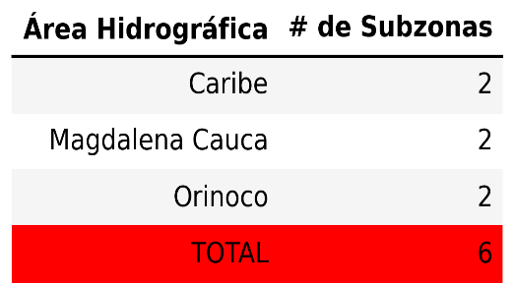
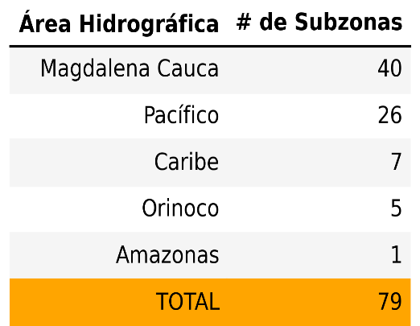
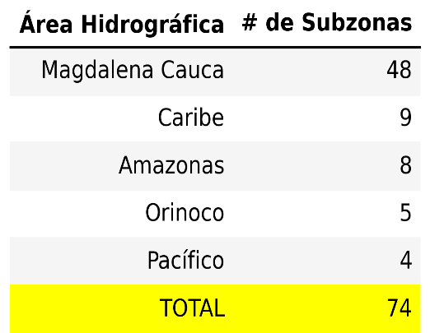

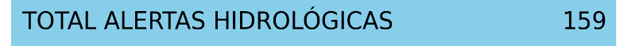

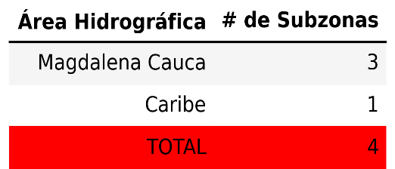
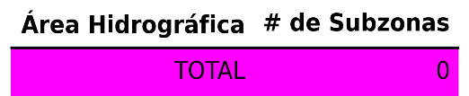





Actualización: 26 de febrero de 2025 12:00 HLC
ÁREA HIDROGRÁFICA | # ALERTAS ROJAS POR CRECIENTES SÚBITAS Y/O INUNDACIONES
Magdalena - Cauca | Inundación 1
ÁREA HIDROGRÁFICA | # ALERTAS NARANJAS POR CRECIENTES SÚBITAS Y/O INUNDACIONES
Pacífico | 1
ÁREA HIDROGRÁFICA | # ALERTAS AMARILLAS POR CRECIENTES SÚBITAS Y/O INUNDACIONES
Caribe | 1
Pacífico | 5
ALERTAS POR PROBABILIDAD DE CRECIENTES SÚBITAS Y/O INUNDACIONES
ALERTAS PUNTUALES POR INUNDACIONES Y/O
CRECIENTE SÚBITAS
ALERTAS PUNTUALES POR NIVELES BAJOS
Nota 1: Las alertas hidrológicas pueden ser corregidas y/o actualizadas en el futuro. No representa una certificación oficial del IDEAM.
Nota 2: Es probable que los eventos hidrológicos reportados en las alertas emitidas no se estén presentando sobre los ríos principales sino sobre sus afluentes.
Nota 3: El IDEAM le sugiere a la población ribereña estar muy atentos al comportamiento de los niveles de los ríos y atender las recomendaciones que la Unidad Nacional de Gestión del Riesgo de Desastres (UNGRD) emita para la implementación de medidas de contingencia ante posibles afectaciones por desbordamientos e inundaciones.
Nota 4: Dentro de las alertas emitidas no se contemplan aquellas asociadas a desabastecimientos. En caso de requerir información asociada a estos reportes consultar en contactenos@gestiondelriesgo.gov.co
Consulte aquí el estado de los niveles en los ríos del país: https://fews.ideam.gov.co/visorfews/nacional/estacion
http://fews.ideam.gov.co/colombia/imagenH/

Slide 13






Actualización: 26 de febrero de 2025 12:00 HLC
ÁREA HIDROGRÁFICA | SE DESTACAN LAS SIGUIENTES ALERTAS ROJAS POR NIVELES ALTOS, CRECIENTES SÚBITAS, DESBORDAMIANETOS Y/O INUNDACIONES:
Caribe | Alerta puntual: inundaciones en zonas rural y urbana del municipio de Coveñas, Sucre (26/02/2025).
Pacífico | Probabilidad de crecientes súbitas en el río Bojayá y sus afluentes. Especial atención en el municipio de Bojayá (Chocó). Nota: Se reportan varias familias afectadas por inundaciones en el municipio de Bojayá (23/02/2025). Probabilidad de crecientes súbitas en la cuenca del río Napipí – río Opogadó y sus aportantes. Nota: Se reportan varias familias afectadas por inundaciones en el municipio de Bojayá (23/02/2025).
Magdalena – Cauca | Crecientes súbitas en los ríos Claro, Jamundí, Pance y sus afluentes. Se recomienda especial atención al municipio de Jamundí, Valle del Cauca (25/02/2025). Alerta puntual: inundaciones por desbordamiento de quebradas en la cabecera municipal de Calarcá (25/02/2024). Crecientes súbitas en el río Medellín y sus aportantes en el Valle de Aburra. Se recomienda estar atentos en las quebradas La Presidenta, La Muñoz, La Magdalena, La Santa Elena, La Iguana, La Madera, La Loca, La Picacha, Cafetal, El Sesteadero, Doña María y el río Medellín, especial atención en los municipios de Barbosa, Caldas, Medellín, Sabaneta, Itagüí, Copacabana, Bello y La Estrella (Antioquia). Alerta puntual: Afectaciones por rompimiento del dique marginal del río Cauca en el sector Caregato a la altura de San Jacinto del Cauca (Bolívar). Se recomienda especial atención en La Región de La Mojana por transvase del caudal del río Cauca (06/05/2024). Niveles altos en los sistemas de caños y ciénagas asociados al rompimiento del dique del boquete en Caregato, donde continua el ingreso de agua del río Cauca. Persisten las áreas inundadas en los municipios de Majagual, Caimito, Ayapel, Guaranda, San Benito Abad, San Marcos y Sucre.

Slide 14
Actualización: 26 de febrero de 2025 12:00 HLC
ÁREA HIDROGRÁFICA | SE DESTACAN LAS SIGUIENTES ALERTAS ROJAS POR NIVELES ALTOS, CRECIENTES SÚBITAS, DESBORDAMIANETOS Y/O INUNDACIONES:
Orinoquia | Creciente súbita en el río Ariari y sus aportantes, principalmente en los caños Aguas Claras y Buenos Aires. Especial atención en los municipios de Cubarral, Puerto Rico, Fuente de Oro, El Dorado, Granda, Guamal, Lejanías, El Castillo, Puerto Lleras, San Juan de Arama, Vista Hermosa y Puerto Concordia (Meta). Nota: 1) Se reportan inundaciones por desbordamiento del río Ariari, generando afectaciones en las veredas La Isla, El Diamante y San José del municipio El Dorado y en las veredas San Antonio, El Reposo, Tigre, Playa Rica y El Cable del municipio El Castillo – Meta (22/02/2025). 2) Se reportan inundaciones por creciente súbita y desbordamiento del río Ariari, generando afectaciones en las veredas Pio XII y San Miguel del municipio de Guamal – Meta (22/02/2025). 3) Se reportan inundaciones por desbordamiento de la margen derecha del río Guape, generando afectaciones en las veredas El Brillante y El Paraíso del municipio de Lejanías – Meta (22/02/2025). 4) Se reportan inundaciones por creciente súbita del río Ariari, generando afectaciones en las veredas La Isla, El Iamante y San José del municipio El Dorado – Meta (22/02/2025). Crecientes súbitas en las cuencas de los ríos Metica, Guamal y Humadea y sus afluentes, aportantes a la cuenca alta del río Meta. Nota: Se reportan inundaciones por creciente súbita y desbordamiento del río Guamal, generando afectaciones en las veredas Pio XII y San Miguel del municipio de Guamal – Meta (22/02/2025).

Slide 15
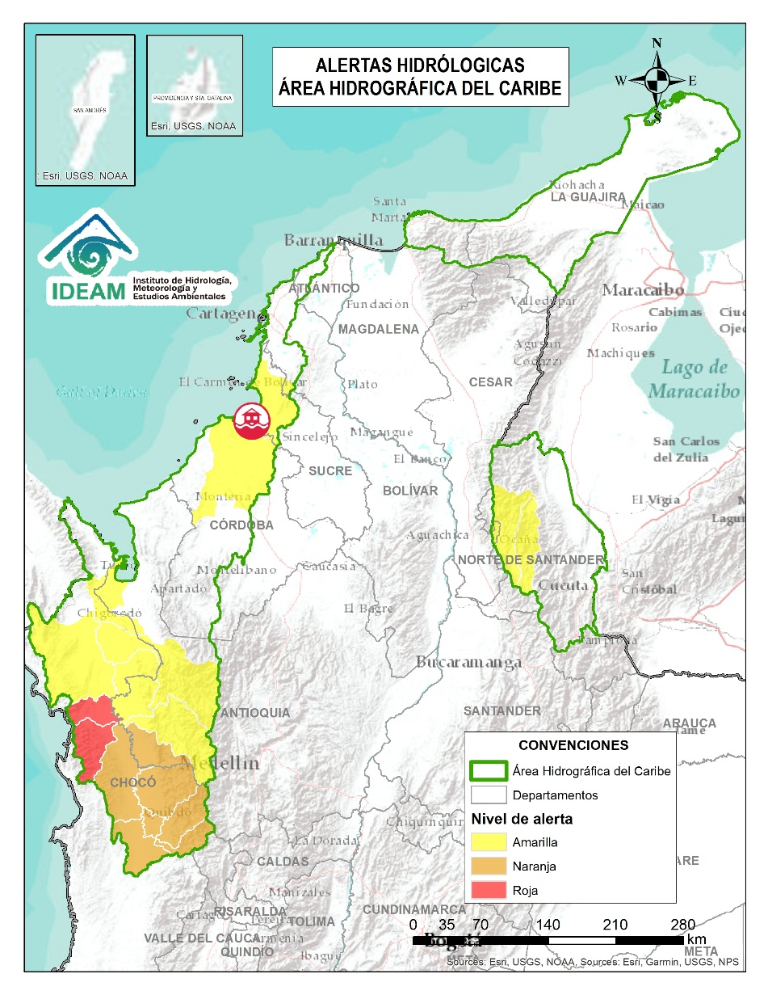

Actualización: 26 de febrero de 2025 12:00 HLC
Alerta | Zona Hidrográfica | Subzona o Cuenca Hidrográfica | Descripción de la alerta hidrológica
 | Atrato - Darién | Cuenca alta del río Atrato | Probabilidad de crecientes súbitas en la cuenca alta del río Atrato y sus afluentes. Se recomienda especial atención en los municipios de El Carmen de Atrato, Lloró, Bagadó, Cértegui, Quibdó y Unión Panamericana (Animas).
 | Atrato - Darién | Cuenca del río Andágueda | Probabilidad de crecientes súbitas en el río Andágueda y sus aportantes. Se recomienda especial atención en los municipios de Bagadó y Cértegui (Chocó).
 | Atrato - Darién | Cuenca del río Quito | Probabilidad de crecientes súbitas en la cuenca del río Quito. Especial atención en los municipios de Cantón de San Pablo, Unión Panamericana, Cértegui, Río Quito y Atrato (Chocó).
 | Atrato - Darién | Cuenca del río Cabi | Probabilidad de crecientes súbitas en la cuenca del río Cabi entre otros directos al río Atrato, así como en el río Atrato en su recorrido por el municipio de Quibdó. Especial atención en los municipios de Atrato y Quibdó (Chocó).

Slide 16
Actualización: 26 de febrero de 2025 12:00 HLC
Alerta | Zona Hidrográfica | Subzona o Cuenca Hidrográfica | Descripción de la alerta hidrológica
 | Atrato - Darién | Cuenca del río Bebaramá | Probabilidad de crecientes súbitas en la cuenca del río Bebaramá y otros Directos Atrato (md).
 | Atrato - Darién | Cuenca media río Atrato | Probabilidad de crecientes súbitas en la SZH Directos al Atrato entre los ríos Quito y Bojayá (mi), espacialmente los ríos Beté y Tanguí, en la zona rural del municipio Medio Atrato. Se recomienda especial atención en el río Atrato a la altura de Vigía de Fuerte (Antioquia).
 | Atrato - Darién | Cuenca del río Bojayá | Probabilidad de crecientes súbitas en el río Bojayá y sus afluentes. Especial atención en el municipio de Bojayá (Chocó). Nota: Se reportan varias familias afectadas por inundaciones en el municipio de Bojayá (23/02/2025).
 | Atrato – Darién | Cuenca del río Napipí – río Opogadó | Probabilidad de crecientes súbitas en la cuenca del río Napipí – río Opogadó y sus aportantes. Nota: Se reportan varias familias afectadas por inundaciones en el municipio de Bojayá (23/02/2025).
 | Atrato - Darién | Cuenca Media del Atrato | Probabilidad de crecientes súbitas de los afluentes directos al Atrato, entre Bebaramá y Murrí (md). Se recomienda especial atención en el municipio del Medio Atrato (Chocó).
 | Atrato – Darién | Cuenca del río Murrí | Probabilidad de crecientes súbitas del río Murrí y sus afluentes, especialmente el río Ocaidó entre otros directos a la parte media del río Atrato. Se recomienda especial atención en el municipio de Urrao y Vigía del Fuerte (Antioquia).

Slide 17
Actualización: 26 de febrero de 2025 12:00 HLC
Alerta | Zona Hidrográfica | Subzona o Cuenca Hidrográfica | Descripción de la alerta hidrológica
 | Atrato - Darién | Cuenca del río Murindó | Probabilidad de crecientes súbitas del río Murindó y sus afluentes. Especial atención en los municipios de Murindó, Vigía del Fuerte (Antioquia) y Carmen del Darién (Chocó).
 | Atrato – Darién | Cuenca del río Sucio | Probabilidad de crecientes súbitas en el río Sucio y sus afluentes. Se recomienda especial atención en las quebradas San José de Urama, El Tigre, Agualinda, La Encalichada, Cañada Seca, Desmotadora, La Antigua, La Caracol y Potreros, y los ríos Mutatá, Urumita y Herradura. Especial atención en los municipios de Nuevo Belén de Bajira, Frontino, Abriaquí, Uramita, Dabeiba, Cañasgordas, Frontino y Mutatá (Antioquia).
 | Atrato – Darién | Cuenca del río Salaquí | Probabilidad de crecientes súbitas en la cuenca del río Salaquí y sus aportantes a la cuenca baja del río Atrato. Especial atención en el municipio de Riosucio (Chocó).
 | Atrato – Darién | Cuenca baja del río Atrato | Probabilidad de incrementos súbitos en la SZH Directos al Bajo Atrato entre río Sucio y Desembocadura al Mar Caribe y niveles altos del río Atrato. Especial atención en el municipio de Riosucio (Chocó).

Slide 18
Actualización: 26 de febrero de 2025 12:00 HLC
Alerta | Zona Hidrográfica | Subzona o Cuenca Hidrográfica | Descripción de la alerta hidrológica
 | Sinú | Cuenca baja del río Sinú | Probabilidad de crecientes súbitas en sus afluentes de la parte baja. Se recomienda especial atención en los municipios de San Pelayo, Cereté, Montería, Lorica y San Bernardo del Viento (Córdoba). Nota: se registran encharcamientos en la cabecera municipal de Lorica (26/02/2025).
 | Caribe - Litoral | Directos al Caribe Golfo de Morrosquillo | Probabilidad de crecientes súbitas en los aportantes directos al Mar Caribe en el Golfo de Morrosquillo, especialmente en los arroyos Amansa, Guapos y El Piru. Especial atención en los municipios de San Onofre, Tolú, Coveñas, Palmito, Toluviejo, Chalán, Colosó, Morroa y Sincelejo.
 | Caribe - Litoral | Directos al Caribe Golfo de Morrosquillo | Alerta puntual: inundaciones en zonas rural y urbana del municipio de Coveñas, Sucre (26/02/2025).
 | Catatumbo | Cuenca del río Algodonal | Probabilidad de crecientes súbitas en el río Algodonal y sus afluentes, especialmente en las quebradas Las Liscas, El Loro y El Carbón. Se recomienda especial atención en los municipios de Convención, Ábrego, Ocaña y Teorama (Norte de Santander).
 | Catatumbo | Cuenca del río Tarra | Probabilidad de crecientes súbitas en la cuenca del río Tarra y sus tributarios. Especial atención en los municipios de Ábrego, Hacarí y El Tarra (Norte de Santander).

Slide 19
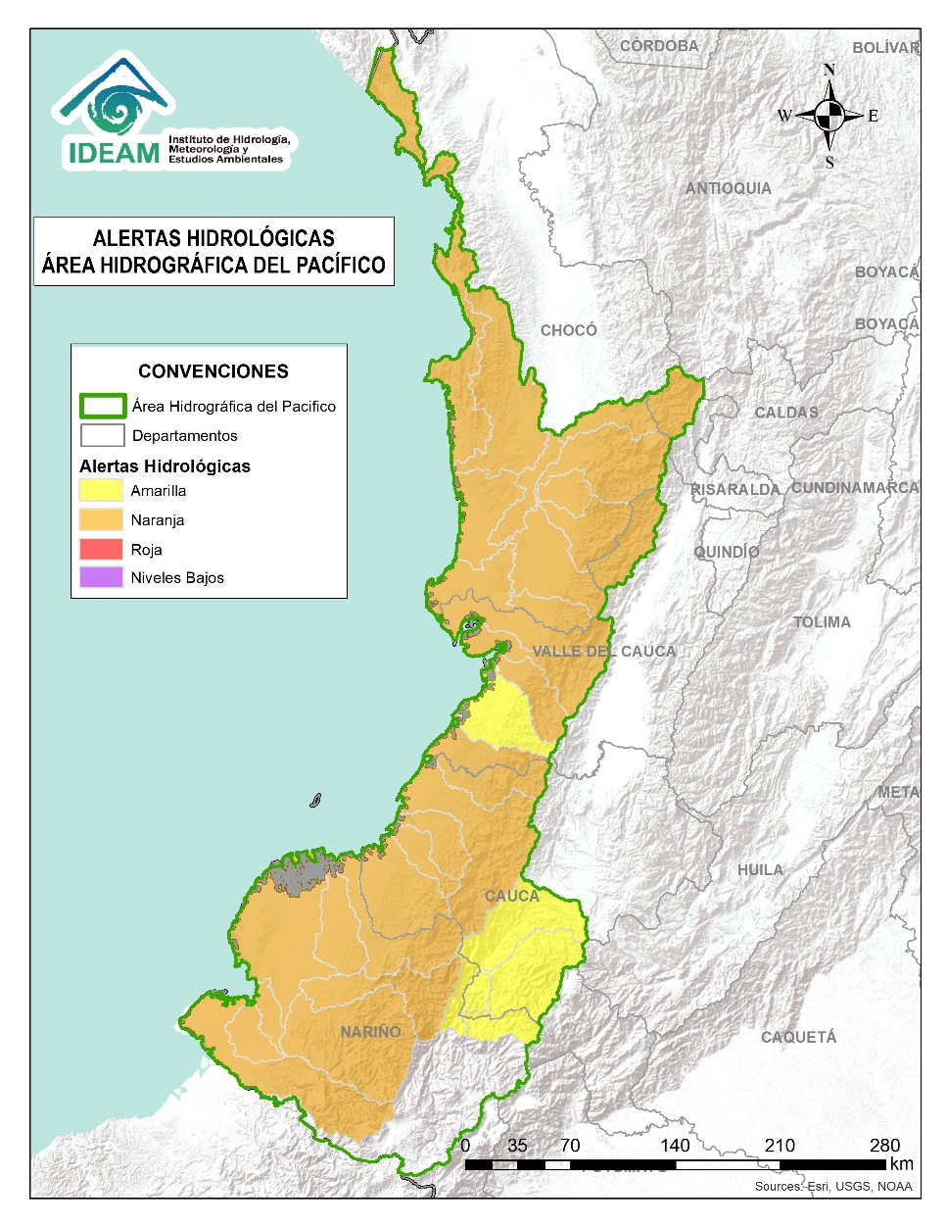

Actualización: 26 de febrero de 2025 12:00 HLC
Alerta | Zona Hidrográfica | Subzona o Cuenca Hidrográfica | Descripción de la alerta hidrológica
 | Directos al Pacífico | Cuencas directas al Pacífico (Chocó) | Probabilidad de incrementos súbitos en el nivel de los ríos Valle, Jella, Chocolatal, Jurado, Piliza, Purricha, Catripe, Abaquia, y sus afluentes, entre otros directos al Océano Pacífico en el departamento de Chocó, se recomienda especial atención en los municipios de Bahía Solano y Juradó.
 | Baudó - Directos al Pacífico | Cuenca del río Baudó | Probabilidad de crecientes súbitas en el río Baudó y sus afluentes, especialmente los ríos Dubaza Catrú Cedro, Ancosó Cuguchó Berreberre, Pepé, Misará, Torreidó, Pavasa Siguirisua y Purricha. Se recomienda especial atención en los corregimientos de Santa María, Miacorá, Divisa, Cohecho, Chachajo, Santa Rita, La Pureza, Nauca, Almendro, Bellavista y Puerto Elacio, en los municipios de Alto, Medio y Bajo Baudó.
 | Baudó - Directos al Pacífico | Cuenca del río Docampadó | Probabilidad de crecientes súbitas en el río Docampadó, Orpúa, Ijuá, Capiro, Sivirú y sus afluentes, entre otros directos al Océano Pacífico en el departamento de Chocó. Se recomienda especial atención en los municipios de Bajo Baudó y Litoral de San Juan (Chocó).
 | San Juan | Cuenca alta del río San Juan | Probabilidad de crecientes súbitas en el río San Juan Alto y sus afluentes. Se recomienda especial atención en los municipios de Mistrató y Pueblo Rico (Risaralda), y Tadó y Istmina (Chocó).
 | San Juan | Cuenca del río Tamaná | Probabilidad de crecientes súbitas en las cuencas de los ríos Iró, Tamaná, Condoto, entre otros aportantes a la cuenca media del río San Juan. Especial atención a la altura de los municipios San José del Palmar, Rio Iró, Condoto, Novita y Medio San Juan (Chocó).
 | San Juan | Cuenca del río Cajón | Probabilidad de incrementos en los niveles de las cuencas del río Cajón entre otros aportantes a la cuenca media del río San Juan. Especial atención a la altura de los municipios Nóvita y Medio San Juan.

Slide 20
Actualización: 26 de febrero de 2025 12:00 HLC
Alerta | Zona Hidrográfica | Subzona o Cuenca Hidrográfica | Descripción de la alerta hidrológica
 | San Juan | Cuenca del río Sipí | Probabilidad de incrementos en los niveles de la cuenca del río Sipí, especialmente en los ríos Taparal, San Agustín y Garrapatas, a la altura del municipio de Sipí (Chocó) y río Sanquinini, a la altura del municipio de Bolívar (Valle del Cauca).
 | San Juan | Cuenca media del río San Juan | Probabilidad de incrementos en los niveles en la parte media del río San Juan. Especial atención a la altura del municipio Medio San Juan e Istmina (Chocó).
 | San Juan | Cuenca del río Capoma | Probabilidad de incrementos en los niveles de la cuenca del río Capoma y otros directos al San Juan, tales como, el río Cucurrupí y la quebrada Fujadó al igual que sus aportantes.
 | San Juan | Cuenca del río Munguidó | Probabilidad de incrementos en los niveles de la cuenca del río Munguidó. Se recomienda especial atención en la vereda Las Delicias.
 | San Juan | Ríos Calima y Bajo San Juan | Probabilidad de crecientes súbitas en las cuencas de los ríos Calima y Bajo San Juan. Se recomienda especial atención a el municipio de Litoral de San Juan (Chocó) y los municipios Calima, Darién, Buenaventura y Bahía Málaga (Valle del Cauca).

Slide 21
Actualización: 26 de febrero de 2025 12:00 HLC
Alerta | Zona Hidrográfica | Subzona o Cuenca Hidrográfica | Descripción de la alerta hidrológica
 | Tapaje – Dagua – Directos | Cuenca del río Dagua | Probabilidad de creciente súbita en el río Dagua y sus afluentes, especialmente en el río Bitaco a la altura del municipio de La Cumbre (Valle del Cauca). Se recomienda especial atención en los municipios de Dagua, La Cumbre y Buenaventura (Valle del Cauca).
 | Tapaje – Dagua – Directos | Cuenca del río Anchicayá | Probabilidad de creciente súbita en el río Anchicayá y sus afluentes, que drena sus aguas hacia el Océano Pacífico en el departamento del Valle del Cauca. Se recomienda especial atención en el municipio de Dagua y Buenaventura (Valle del Cauca).
 | Tapaje – Dagua – Directos | Cuencas de los ríos Cajambre, Mayorquín y Raposo | Probabilidad de crecientes súbitas en los ríos Cajambre, Mayorquín, Raposo y sus afluentes, directos al Océano Pacífico en el departamento del Valle del Cauca. Se recomienda especial atención en el municipio de Buenaventura (Valle del Cauca).
 | Tapaje – Dagua – Directos | Cuenca del río Naya – Yurumanguí | Probabilidad de crecientes súbitas en los ríos Naya – Yurumanguí y sus afluentes, especialmente el río San Francisco, a la altura del municipio de López de Micay (Cauca).

Slide 22
Actualización: 26 de febrero de 2025 12:00 HLC
Alerta | Zona Hidrográfica | Subzona o Cuenca Hidrográfica | Descripción de la alerta hidrológica
 | Tapaje – Dagua – Directos | Cuenca del río San Juan de Micay | Probabilidad de crecientes súbitas en el río San Juan de Micay y sus afluentes, aportante directo al Océano Pacífico. Se recomienda especial atención en los municipios de Argelia, San Miguel y López de Micay (Cauca).
 | Tapaje – Dagua – Directos | Cuenca del río Saija | Probabilidad de crecientes súbitas en el río Saija y sus afluentes, aportante directo al Océano Pacífico.
 | Tapaje – Dagua – Directos | Cuenca del río Timbiquí | Probabilidad de crecientes súbitas en el río Timbiquí y sus afluentes, aportante directo al Océano Pacífico. Especial atención en el municipio de Timbiquí (Cauca).
 | Tapaje – Dagua – Directos | Cuenca del río Guapi | Probabilidad de crecientes súbitas en el río Guapi y sus afluentes, aportante directo al Océano Pacífico. Especial atención en el municipio de Guapi (Cauca).
 | Tapaje – Dagua – Directos | Cuenca del río Iscuandé | Probabilidad de crecientes súbitas en el río Iscuandé y sus afluentes, aportante directo al Océano Pacífico. Especial atención en el municipio de Santa Bárbara Iscuandé (Nariño).
 | Tapaje – Dagua – Directos | Cuenca del río Tapaje | Probabilidad de crecientes súbitas en el río Tapaje y sus afluentes, el cual drena sus aguas al Océano Pacífico en el departamento de Nariño.

Slide 23
Actualización: 26 de febrero de 2025 12:00 HLC
Alerta | Zona Hidrográfica | Subzona o Cuenca Hidrográfica | Descripción de la alerta hidrológica
 | Patía | Cuenca alta del río Patía | Probabilidad de crecientes súbitas en el Alto Patía y sus afluentes, particularmente en los ríos Timbío, Quilcacé y Guabas, y las quebradas Sachamates, San Gandinga, Las Tallas y El Águila. Se recomienda especial atención en los municipios de El Tambo, Patía, Mercaderes y Balboa (Cauca), y Leiva (Nariño).
 | Patía | Cuenca del río San Jorge | Probabilidad de crecientes súbitas en el río San Jorge y sus afluentes, especialmente en los ríos San Pedro, Mazamorras y Pancitará, y las quebradas San Gandinga, Salinas, Cascadas y Buenavista. Especial atención en los municipios de Almaguer, Sucre, Mercaderes y Bolívar, La Sierra, San Sebastián y La Vega (Cauca).
 | Patía | Cuenca del río Mayo | Probabilidad de incremento en los niveles del río Mayo, aportante al alto Patía al nororiente del departamento de Nariño. Especial atención en el municipio de San Pablo (Nariño).
 | Patía | Cuenca media del río Patía | Probabilidad de incrementos en los niveles en la cuenca media del río Patía y sus afluentes. Especial atención en los municipios de Cumbitara, El Charco, El Rosario, Leiva, Los Andes (Sotomayor), Magüí (Payán), Policarpa (Nariño).

Slide 24
Actualización: 26 de febrero de 2025 12:00 HLC
Alerta | Zona Hidrográfica | Subzona o Cuenca Hidrográfica | Descripción de la alerta hidrológica
 | Patía | Cuenca del río Telembí | Probabilidad de crecientes súbitas en el río Telembí y sus afluentes, especialmente el río Ispi. Se recomienda especial atención en los municipios de Roberto Payan, Barbacoas, Mallama y Tumaco (Nariño).
 | Patía | Cuenca baja del río Patía | Probabilidad de crecientes súbitas en el nivel de la parte baja del río Patía y sus afluentes, el cual descarga sus aguas al océano Pacífico en el departamento de Nariño. Estar atentos en Bocas de Satinga.
 | Mira | Cuenca del río Chagüi | Probabilidad de crecientes súbitas en la cuenca del río Chagüi y sus afluentes. Se recomienda especial atención en el municipio de Tumaco (Nariño).
 | Mira | Cuenca del río Rosario | Probabilidad de crecientes súbitas en la cuenca del río Rosario y sus afluentes. Se recomienda especial atención en el municipio de Tumaco (Nariño).
 | Mira | Cuenca del río Mira | Probabilidad de crecientes súbitas en el río Mira y sus afluentes, tales como, los ríos Guiza, San Juan y Chagüi. Se recomienda especial atención a la altura de los municipios de Barbacoas, Ricaurte y Tumaco (Nariño).

Slide 25
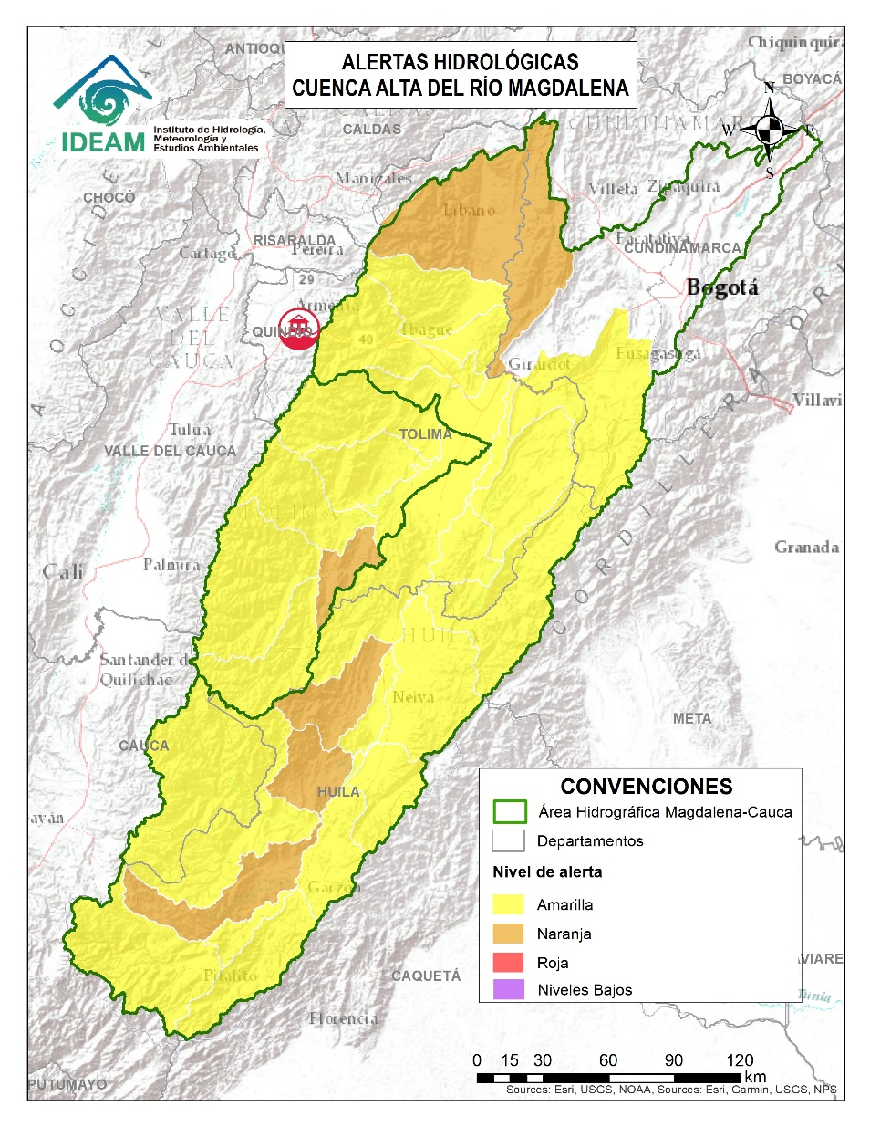
Actualización: 26 de febrero de 2025 12:00 HLC
Alerta | Zona Hidrográfica | Subzona o Cuenca Hidrográfica | Descripción de la alerta hidrológica
 | Alto Magdalena | Cuenca alta del río Magdalena | Probabilidad de crecientes súbitas en el Alto Magdalena y sus aportantes, especialmente el río Guachicos y río Guarapas. Especial atención en los municipios de San Agustín, Isnos, Palestina, Pitalito y Elías (Huila).
 | Alto Magdalena | Cuenca del río Suaza | Probabilidad de crecientes súbitas en el río Suaza y sus aportantes, especialmente el río Suárez y la quebrada La Danta. Especial atención en los municipios de Acevedo, Suaza y Guadalupe (Huila). Nota: Se reportó avenida torrencial en la quebrada Caguancito en el sector Los Olaya, vereda Puerto Alegría en el municipio de Garzón (Huila) (16/02/2025).
 | Alto Magdalena | Cuenca del río Timaná | Probabilidad de incrementos súbitos de nivel en la cuenca del río Timaná, otros directos al Magdalena y sus aportantes. Se recomienda estar atentos a la altura de los municipios de Timaná, Altamira y Elías (Huila). Nota: Se reportó avenida torrencial en la microcuenca Santa Bárbara y en el río Timaná en el municipio de Timaná (Huila) (17/02/2025).
 | Alto Magdalena | Ríos Directos Magdalena (mi) | Probabilidad de crecientes súbitas en las SZH Ríos Directos Magdalena (mi). Especial atención en la quebrada el Guayabo en el municipio de Saladoblanco. Se recomienda, estar atentos en los municipios de Saladoblanco, Oporapa, Tarquí y Agrado (Huila).
 | Alto Magdalena | Ríos Directos Magdalena (md) | Probabilidad de crecientes súbitas en las SZH Ríos Directos Magdalena (md). Especial atención en los municipios de Gigante y Garzón (Huila).
 | Alto Magdalena | Cuenca del río Páez | Probabilidad de crecientes súbitas en el río Páez y sus aportantes los ríos Simbola, Ullucos, Negro y especialmente en el río La Plata y sus afluentes el río Aguacatal y las quebradas El Salado, Zapatero, Cuchayaco, Barbillas, Azafranalen, Casablanca, Segoviana, Azafranal, Las Parras y El Perico. Se recomienda especial atención en los municipios de Inzá, Belalcázar, La Plata, Nátaga, Paicol y Tesalia (Huila).

Slide 26
Actualización: 26 de febrero de 2025 12:00 HLC
Alerta | Zona Hidrográfica | Subzona o Cuenca Hidrográfica | Descripción de la alerta hidrológica
 | Alto Magdalena | Cuenca de los ríos Yaguará e Iquira | Probabilidad de crecientes súbitas en las cuencas de los ríos Yaguará, Iquira y sus afluentes, entre otros aportantes al Alto Magdalena. Especial atención en los municipios de Yaguará e Iquira (Huila).
 | Alto Magdalena | Cuenca del río Neiva | Probabilidad de crecientes súbitas en las cuencas de los ríos Neiva y sus afluentes, especialmente las quebradas La Perdiz, Las Tapias y el río Frío. Especial atención en el municipio de Algeciras y Campoalegre (Huila).
 | Alto Magdalena | Cuenca del río Juncal | Probabilidad de crecientes súbitas en la cuenca del río Juncal y otros ríos directos al Magdalena. Especial atención en los municipios de Palermo y Neiva (Huila).
 | Alto Magdalena | Cuenca del río Baché | Probabilidad de crecientes súbitas en el río Baché y sus afluentes. Especial atención las quebradas San Miguel, El Oso, El Carmen y El Chuco en el municipio de Santa Maria (Huila).
 | Alto Magdalena | Cuenca del río Fortalecillas | Probabilidad de crecientes súbitas en el nivel del río Fortalecillas y aportantes, se recomienda especial atención en los ríos Villavieja, Ceibas y Motilón, dadas las crecientes súbitas registradas. Especial atención en los municipios de Rivera, Neiva y Villavieja (Huila). Notas: 1) Se registra creciente súbita en el río Las Ceibas en su recorrido por el municipio de Neiva (Huila), especial atención a las comunidades ribereñas y a la cabecera municipal 2) Desbordamiento de la quebrada El Venado poniendo en riesgo la comuna nueve del municipio de Neiva, Huila. (19/02/2025).
 | Alto Magdalena | Cuenca del río Aipe - Chenche | Probabilidad de crecientes súbitas en los ríos Aipe, Chenche y sus afluentes. Especial atención en los municipios Aipe (Huila) y Natagaima (Tolima).

Slide 27
Actualización: 26 de febrero de 2025 12:00 HLC
Alerta | Zona Hidrográfica | Subzona o Cuenca Hidrográfica | Descripción de la alerta hidrológica
 | Alto Magdalena | Cuenca del río Cabrera | Probabilidad de creciente súbita en el río Cabrera y sus afluentes como el río Ambica, especial atención en el municipio Colombia (Huila). Nota: Se reportan afectaciones por creciente súbita en las veredas El Ariari y Boquerón del municipio de Colombia – Huila (18/02/2025).
 | Alto Magdalena | Directos al Magdalena entre Cabrera y Sumapaz | Probabilidad de incrementos moderados en el nivel de los ríos directos al Magdalena entre Cabrera y Sumapaz.
 | Alto Magdalena | Cuenca del río Prado | Probabilidad de crecientes súbitas en los ríos Prado, Cuinde y Negro, afluentes al embalse de Prado, especial atención en los municipios de Cunday, Villarrica y Prado (Tolima).
 | Saldaña | Cuenca Alta del río Saldaña | Probabilidad de crecientes súbitas en la cuenca Alta del río Saldaña y sus afluentes como son el río Anamichú y Cambrín, especial atención en el municipio de Rioblanco en el departamento del Tolima.
 | Saldaña | Cuenca del río Atá | Probabilidad de crecientes súbitas en la cuenca del río Atá, aportante al Alto Saldaña en el departamento del Tolima.
 | Saldaña | Cuenca media del río Saldaña | Probabilidad de crecientes súbitas en la cuenca media del río Saldaña. Especial atención en el municipio de Ataco, en el departamento del Tolima.
 | Saldaña | Cuenca del río Amoyá | Probabilidad de crecientes súbitas en la cuenca del río Amoyá y sus aportantes en el departamento del Tolima. Especial atención al municipio de Chaparral.

Slide 28
Actualización: 26 de febrero de 2025 12:00 HLC
Alerta | Zona Hidrográfica | Subzona o Cuenca Hidrográfica | Descripción de la alerta hidrológica
 | Saldaña | Cuencas de los ríos Tetuán y Ortega | Probabilidad de crecientes súbitas en las cuencas de los ríos Tetuán y Ortega en el departamento del Tolima. Se recomienda especial atención en la zona urbana del dicho municipio de Ortega.
 | Saldaña | Cuenca del río Cucuana | Probabilidad de crecientes súbitas en el río Cucuana y sus afluentes. Especial atención en los municipios de Roncesvalles, Rovira y San Luis, en el departamento del Tolima.
 | Saldaña | Cuenca baja del río Saldaña | Probabilidad de crecientes súbitas en la cuenca baja del río Saldaña. Especial atención en el municipio de Saldaña en el departamento del Tolima.
 | Alto Magdalena | Cuenca del río Luisa | Probabilidad de incrementos moderados en los niveles del río Luisa y sus afluentes, directos al Alto Magdalena. Especial atención a la altura del municipio Valle de San Juan (Tolima).
 | Alto Magdalena | Cuenca del río Sumapaz | Probabilidad de crecientes súbitas en el río Sumapaz, se prevé igual condición en sus afluentes tales como los ríos Cuja, Subía, Pague y las quebradas La Arenosa, La Lejía y Sabaneta. Se recomienda especial atención en los municipios de Ricaurte, Cabrera, Pandi, Melgar, Arbeláez, Silvania y Nilo (Cundinamarca) y Carmen de Apicalá (Tolima).
 | Alto Magdalena | Cuenca del río Coello | Probabilidad de crecientes súbitas en el río Coello y sus tributarios, especialmente el río Combeima. Se recomienda especial atención en la ciudad de Ibagué.
 | Alto Magdalena | Cuenca del río Opía | Probabilidad de crecientes súbitas en los niveles del río Opía y sus afluentes, especial atención en los municipios de Piedras (Tolima) y Nariño (Cundinamarca).

Slide 29
Actualización: 26 de febrero de 2025 12:00 HLC
Alerta | Zona Hidrográfica | Subzona o Cuenca Hidrográfica | Descripción de la alerta hidrológica
 | Alto Magdalena | Cuenca del río Totare | Probabilidad de incrementos moderados en los niveles del río Totare y sus afluentes, especial atención en los municipios de Anzoátegui y Alvarado (Tolima).
 | Alto Magdalena | Cuenca del río Lagunilla | Probabilidad de crecientes súbitas en los ríos Lagunilla, Sabandija, Recio y Azufrado, afluentes del alto Magdalena. Se recomienda especial atención en los municipios de Villahermosa, Ambalema, Murillo, Líbano, Lérida, Armero y Venadillo (Tolima).
 | Alto Magdalena | Cuenca del río Seco y otros directos al Magdalena | Probabilidad de incrementos moderados en el nivel del río Seco entre otros directos al Magdalena en este sector. Se recomienda especial atención en los municipios de Jerusalén y San Juan de Rioseco (Cundinamarca).

Slide 30
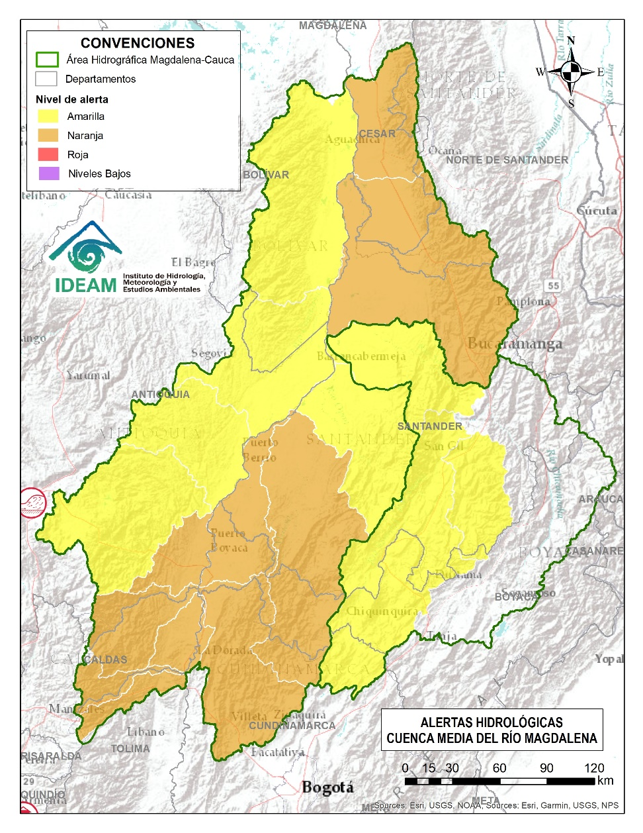
Actualización: 26 de febrero de 2025 12:00 HLC
Alerta | Zona Hidrográfica | Subzona o Cuenca Hidrográfica | Descripción de la alerta hidrológica
 | Medio Magdalena | Cuenca del río Gualí | Probabilidad de crecientes súbitas en el río Gualí y sus afluentes, especialmente en el río San Juan. Especial atención en los municipios de Fresno (Tolima), Mariquita (Tolima), Pensilvania (Caldas), Casablanca (Tolima) y Samaná (Caldas).
 | Medio Magdalena | Cuenca del río Guarinó | Probabilidad de crecientes súbitas en la cuenca del río Guarinó, especialmente en la quebrada San Antonio y el río Perrillo. Especial atención en el municipio de Manzanares (Caldas).
 | Medio Magdalena | Directos al Medio Magdalena entre los ríos Guarinó y La Miel | Probabilidad de crecientes súbitas en los directos al Medio Magdalena entre los ríos Guarinó y La Miel, se recomienda especial atención en el municipio de La Dorada (Caldas).
 | Medio Magdalena | Cuenca del río La Miel (Samaná) | Probabilidad de crecientes súbitas en la cuenca del río La Miel, especialmente en sus aportantes. Especial atención en los municipios de Marquetalia, Samaná, Pensilvania, Norcasia (Caldas), Argelia, Nariño y Sonsón (Antioquia).
 | Medio Magdalena | Cuenca de los directos al Magdalena entre La Miel y Nare | Probabilidad de crecientes súbitas en los aportantes directos al Medio Magdalena entre los ríos La Miel y Nare, especialmente en el río Claro (Cocorná Sur). Especial atención a la altura de los municipios de Sonsón, Puerto Triunfo, Puerto Nare y San Francisco (Antioquia).
 | Medio Magdalena | Medio Magdalena | Niveles altos en el río Magdalena entre los municipios Puerto Nare, Puerto Berrio (Antioquia), Barrancabermeja y Puerto Wilches (Santander) y San Pablo (Bolívar). Se recomienda estar atentos a los centros poblados y viviendas que se encuentran ribereños al río de dichos municipios, cómo aguas abajo, ante posibles afectaciones por desbordamientos e inundaciones.

Slide 31
Actualización: 26 de febrero de 2025 12:00 HLC
Alerta | Zona Hidrográfica | Subzona o Cuenca Hidrográfica | Descripción de la alerta hidrológica
 | Medio Magdalena | Cuenca del río Nare | Probabilidad de crecientes súbitas en el río Nare y sus afluentes, especialmente en los ríos Samaná, Guatapé, Nus, Negro, Pantanillo y las quebradas Iraka (Natalia), San Roque, La Pereira, La Grande, Marinilla, El Arenal, La Mosca, Santa Gertrudis, Guayabal, La Chorrera, La Paisanita, La Aguada, La Cristalina, Bodegas, Tenería y La Reina. Se recomienda estar atentos en los municipios de Guarne, El Retiro, La Ceja, Cisneros, San German, San Roque, Caracolí, Santo Domingo, Concepción, Rionegro, Santuario, Marinilla, Cocorná, Granada, San Luis, Yolombó, Puerto Nare, San Francisco, San Carlos y San Rafael (Antioquia).
 | Medio Magdalena | Cuenca del río San Bartolo | Probabilidad de crecientes súbitas en la cuenca del río San Bartolo, especialmente en sus aportantes de la cuenca Media-Baja, estar atentos en los ríos Vegachi y Regla, y la quebrada La Malena, entre otros. Especial atención en los municipios de Yolombó, Vegachi, Maceo y Puerto Berrio (Antioquia).
 | Medio Magdalena | Cuenca del río Cimitarra | Probabilidad de crecientes súbitas en el río Cimitarra y sus afluentes, especial atención en los municipios de Cantagallo (Bolívar), Yondó y Remedios (Antioquia).
 | Medio Magdalena | Directos al medio Magdalena entre los ríos Seco y Negro | Probabilidad de crecientes súbitas en los aportantes directos al Medio Magdalena entre los ríos Seco y Negro. Especial atención en el municipio de Puerto Salgar (Cundinamarca).

Slide 32
Actualización: 26 de febrero de 2025 12:00 HLC
Alerta | Zona Hidrográfica | Subzona o Cuenca Hidrográfica | Descripción de la alerta hidrológica
 | Medio Magdalena | Cuenca del río Negro | Probabilidad de crecientes súbitas del río Negro y sus aportantes, se recomienda especial atención en los ríos Bunque, Villeta, Tobia, Negro, Contador, Guaguaqui, Moras y Las Cañas, y las quebradas Reyes, Amarilla, La Negra, La Chorrera, Agua Clara, La Papaya, Retama, Furatena y Honduras. Especial atención en los municipios de Villeta, Nimaima, Supatá, La Peña, San Francisco, Útica, La Vega, Caparrapí, Sasaima, Tobia, Guaduas, Pacho, Villagómez, Quebradanegra y Yacopí (Cundinamarca).
 | Medio Magdalena | Directos al Magdalena Medio entre ríos Negro y Carare | Probabilidad de crecientes súbitas en los directos al Medio Magdalena entre los ríos Negro y Carare, especialmente en los ríos Guaguaqui y Ermitaño, y el caño Loco. Se recomienda especial atención en el municipio de Puerto Boyacá (Boyacá).
 | Medio Magdalena | Cuenca del río Carare | Crecientes súbitas en el nivel del río Carare en su parte media y baja y en sus aportantes, especialmente en la quebrada Toraba y el río Guayabito, a la altura de los municipios de Cimitarra y Puerto Parra (Santander).
 | Medio Magdalena | Cuenca del río Opón | Crecientes súbitas en el río Opón y sus tributarios, especialmente en la quebrada Capote y en los ríos Cascajales, Honduras, Bermelanola y La Colorada. Especial atención a la altura de los municipios Santa Helena, Puerto Parra y El Carmen del Chucuri (Santander).

Slide 33
Actualización: 26 de febrero de 2025 12:00 HLC
Alerta | Zona Hidrográfica | Subzona o Cuenca Hidrográfica | Descripción de la alerta hidrológica
 | Sogamoso | Cuenca del río Suárez | Probabilidad de crecientes súbitas en el río Suárez y sus afluentes, especialmente en los ríos Cane, Moniquirá, Jupal, Cedaba y las quebradas La Honda y Favitera. Se recomienda especial atención a la altura de los municipios de Ubaté, Fúquene (Cundinamarca), Chiquinquirá, Saboya, Chitaraque, Arcabuco, Villa de Leyva, Guachantivá, Saboyá, Santa Sofía, Moniquirá (Boyacá), Barbosa, Puente Nacional, Guadalupe, Oiba, Suata, Güepsa, San Benito, Simacota, Socorro, Palmar, Cabrera, Galán y Villanueva (Santander).
 | Sogamoso | Cuenca del río Fonce | Crecientes súbitas en el río Fonce y sus afluentes, especialmente las quebradas Curití, Pozo Azul, Las Américas y río Mogoticos. Se recomienda especial atención a la altura de los municipios de Mogotes, Charalá, San Gil, Curití y Páramo (Santander).
 | Sogamoso | Cuenca del río Sogamoso | Probabilidad de crecientes súbita en el río Sogamoso y sus afluentes. Estar atentos a la altura de los municipios Piedecuesta, Los Santos, Girón y Zapatoca.
 | Medio Magdalena | Cuenca del río Lebrija | Crecientes súbitas en el río Lebrija y sus aportantes. Especial atención en los ríos Cáchira, Oro, Charta, Florida Blanca, San Pablo, El Playón, Hato y las quebradas Vega de Oro en el municipio de Cáchira (Norte de Santander) y San Alberto a la altura de los municipios de Sabana de Torres, Bucaramanga, Floridablanca, Piedecuesta, Girón y Rionegro (Santander).
 | Medio Magdalena | Directos al Magdalena (Brazo Morales) | Probabilidad de incremento en los niveles de los ríos directos al Magdalena en el Brazo Morales y sus aportantes, especialmente la quebrada Norosí en el municipio de Norosí (Bolívar).
 | Medio Magdalena | Quebrada El Carmen | Probabilidad de crecientes súbitas en la SZH de la Quebrada el Carmen, entre otros directos al Medio Magdalena, especialmente en los caños El Cristo y Pital, y quebrada Buturama. Especial atención en el municipio de Aguachica (Cesar).

Slide 34


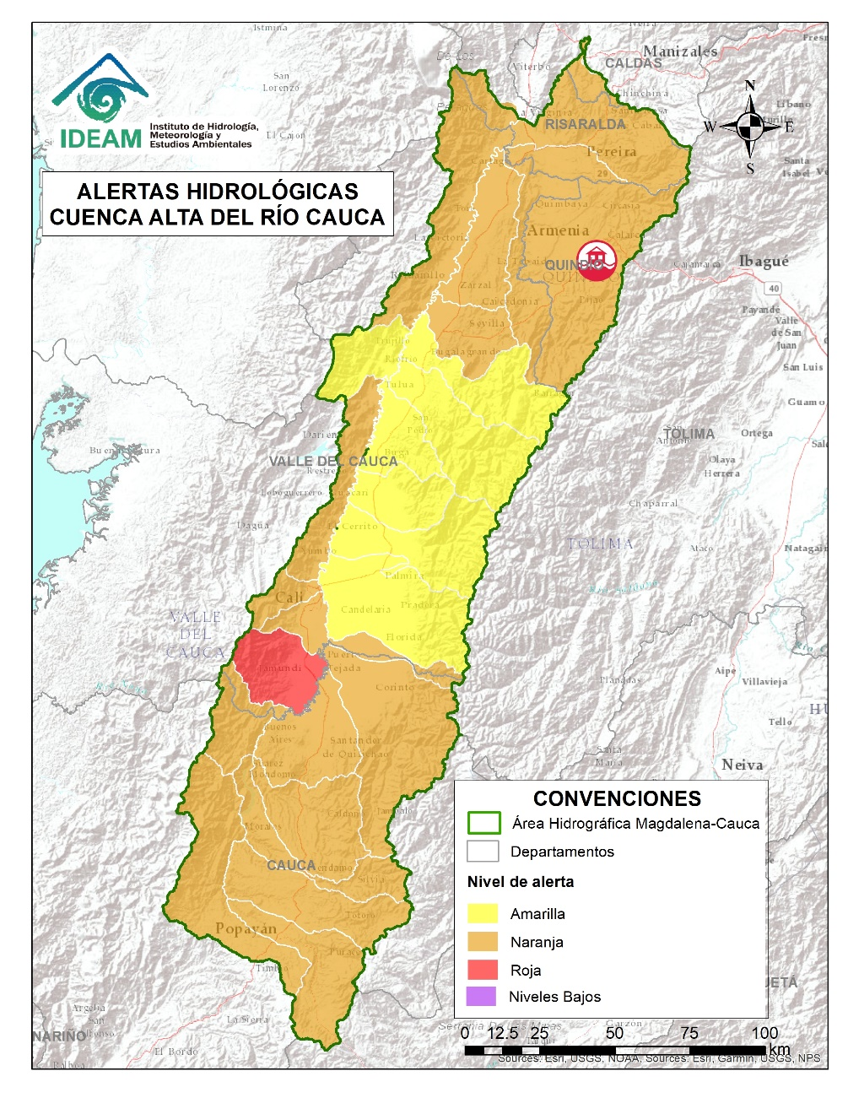





Actualización: 26 de febrero de 2025 12:00 HLC
Alerta | Zona Hidrográfica | Subzona o Cuenca Hidrográfica | Descripción de la alerta hidrológica
 | Cauca | Alto Río Cauca | Probabilidad de crecientes súbitas en la SZH del Alto Cauca, especialmente en el río San Francisco en el municipio de Puracé (Cauca), también en el río Piedras y la quebrada Pubus en el municipio de Popayán (Cauca).
 | Cauca | Cuenca del río Salado | Probabilidad de crecientes súbitas en la cuenca del río Salado y sus afluentes como el río Negro (Cauca). Especial atención entre los municipios de El Tambo, Sotará y Puracé (Cauca).
 | Cauca | Cuenca del río Palacé | Probabilidad de crecientes súbitas en el río Palace y sus afluentes (aportante al Alto Cauca). Especial atención en los municipios de Totoró, Popayán y Cajibío (Cauca).
 | Cauca | Cuenca del río Piendamó | Probabilidad de crecientes súbitas en la cuenca del río Piendamó, especialmente en la quebrada Manchay. Se recomienda especial atención en los municipios de Silvia, Piendamo, Morales y Suárez (Cauca).
 | Cauca | Cuenca del río Ovejas | Probabilidad de crecientes súbitas en la cuenca del río Ovejas, especialmente en los municipios de Caldono y Piendamó (Cauca).
 | Cauca | Cuenca del río Quinamayo | Probabilidad de crecientes súbitas en el río Quinamayo, Quilichao y aportantes. Especial atención en los municipios de Caloto y Santander de Quilichao (Cauca).

Slide 35
Actualización: 26 de febrero de 2025 12:00 HLC
Alerta | Zona Hidrográfica | Subzona o Cuenca Hidrográfica | Descripción de la alerta hidrológica
 | Cauca | Cuenca del río Timba | Probabilidad de creciente súbita en el río Timba y sus afluentes, especial atención entre los municipios de El Cedral y Buenos Aires (Cauca).
 | Cauca | Cuenca del río Palo | Probabilidad de crecientes súbitas en el río Palo y sus aportantes especialmente las quebradas Caparroza y Gargantilla, y los ríos Paila, Guengüe y Jagual. Especial atención en los municipios de Silvia, Padilla, Miranda, Toribio, Caloto, Padilla, Puerto Tejada y Corinto (Cauca).
 | Cauca | Cuenca de los ríos Claro y Jamundí | Crecientes súbitas en los ríos Claro, Jamundí, Pance y sus afluentes. Se recomienda especial atención al municipio de Jamundí, Valle del Cauca (25/02/2025).
 | Cauca | Cuencas de los ríos Lilí, Meléndez y Cañaveralejo | Probabilidad de crecientes súbitas en las cuencas de los ríos Lilí, Meléndez y Canaveralejo, afluentes al Alto Cauca en el departamento de Valle del Cauca. Se recomienda especial atención en la ciudad de Cali.

Slide 36
Actualización: 26 de febrero de 2025 12:00 HLC
Alerta | Zona Hidrográfica | Subzona o Cuenca Hidrográfica | Descripción de la alerta hidrológica
 | Cauca | Cuenca del río Cali | Probabilidad de crecientes súbitas en el río Cali y sus afluentes. Se recomienda especial atención en la ciudad de Cali.
 | Cauca | Alto río Cauca | Niveles altos en el río Cauca a la altura del municipio de Cali – Valle del Cauca. Se recomienda estar atentos en las comunidades aledañas a la ribera del río Cauca y aguas abajo por el tránsito de la onda de creciente (19/02/2025).
 | Cauca | Cuenca del río Desbaratado | Probabilidad de incrementos súbitos de nivel en la cuenca del río Desbaratado y sus afluentes, aportantes al río Cauca en el departamento Valle del Cauca.
 | Cauca | Alto río Cauca | Niveles altos del río Cauca en su recorrido por los municipios de Candelaria, Yumbo, Palmira, Vijes, El Cerrito, Yotoco, Guacarí, Buga, San Pedro y Tuluá (Valle del Cauca). Se recomienda estar atentos en las comunidades aledañas a la ribera del río (18/02/2025).

Slide 37
Actualización: 26 de febrero de 2025 12:00 HLC
Alerta | Zona Hidrográfica | Subzona o Cuenca Hidrográfica | Descripción de la alerta hidrológica
 | Cauca | Cuencas directas al río Cauca en el departamento del Valle del Cauca | Probabilidad de crecientes súbitas en la SZH de los ríos Arroyohondo, Mulalo, Vijes, Yotoco, Mediacanoa, Piedras y sus afluentes (departamento de Valle del Cauca).
 | Cauca | Cuenca río Frío | Probabilidad de crecientes súbitas en el río Frío y sus afluentes. Especial atención en los municipios de Riofrío y Trujillo.
 | Cauca | Cuencas de los ríos Guachal, Bolo, Fraile y Párraga | Probabilidad de crecientes súbitas en las cuencas de los ríos Guachal, Bolo, Fraile, Párraga y sus afluentes, aportantes al río Cauca en el departamento Valle del Cauca. Especial atención en los municipios de Florida, Pradera, Candelaria y Palmira.
 | Cauca | Cuencas de los ríos Amaime y Cerrito | Probabilidad de crecientes súbitas en los ríos Amaime, Cerrito y sus afluentes como el río Nima (departamento de Valle del Cauca). Especial atención en el municipio de Palmira, Valle del Cauca.
 | Cauca | Cuencas de los ríos Guabas, Sabaletas y Sonso | Probabilidad de crecientes súbitas en las cuencas de los ríos Guabas, Sabaletas, Sonso y sus afluentes. Especial atención en los municipios de Ginebra y Guacarí (departamento de Valle del Cauca).
 | Cauca | Cuenca de los ríos Guadalajara y San Pedro | Probabilidad de crecientes súbitas en las cuencas de los ríos Guadalajara, San Pedro y sus afluentes. Especial atención en los municipios de Guadalajara de Buga y San Pedro (departamento de Valle del Cauca).

Slide 38
Actualización: 26 de febrero de 2025 12:00 HLC
Alerta | Zona Hidrográfica | Subzona o Cuenca Hidrográfica | Descripción de la alerta hidrológica
 | Cauca | Cuencas de los ríos Tuluá y Morales | Probabilidad de crecientes súbitas en las cuencas de los ríos Tuluá y Morales, entre otros aportantes al río Cauca en el departamento del Valle del Cauca. Especial atención en el río San Pedro.
 | Cauca | Cuencas del río Bugalagrande | Probabilidad de creciente súbita en el río Bugalagrande y sus afluentes (departamento de Valle del Cauca). Especial atención a la altura del municipio de Andalucía.
 | Cauca | Cuenca del río Paila | Probabilidad de creciente súbita en el río Paila y sus afluentes (quebradas San José, Brasil, La Esperanza, Sanabria y San Marcos). Especial atención a la altura de los municipios de Zarzal y Sevilla (Valle del Cauca).
 | Cauca | Cuencas aportantes al río Cauca en el departamento del Valle del Cauca | Probabilidad de crecientes súbitas en la cuenca de las quebradas Las Cañas - Los Micos y Obando, aportantes al Cauca en el departamento Valle del Cauca. Especial atención en los municipios de Cartago y La Victoria.

Slide 39
Actualización: 26 de febrero de 2025 12:00 HLC
Alerta | Zona Hidrográfica | Subzona o Cuenca Hidrográfica | Descripción de la alerta hidrológica
 | Cauca | Ríos Pescador – RUT – Chanco – Catarina – Cañaveral | Probabilidad de crecientes súbitas en los ríos Roldanillo, Cáceres, Quebrada El Rey, Zanjón Los Mudos y Quebrada La Unión asociados con el distrito de riego del RUT (ríos Roldanillo - La Unión - Toro) y pertenecientes a la subzona hidrográfica de los ríos Pescador, Chanco, Catarina, Cañaveral (departamento de Valle del Cauca), se recomienda especial atención en los municipios de Roldanillo y La Unión (Valle del Cauca).
 | Cauca | Cuenca del río La Vieja | Probabilidad de crecientes súbitas en el río La Vieja y sus afluentes, especialmente en los ríos Verde (municipios de Córdoba y Buenavista) y Quindío (municipios de Calarcá y Salento), río Lejos y la quebrada La Iglesia (municipio de Pijao). Se recomienda especial atención en los municipios de Tebaida, Pijao, Génova, Armenia, Calarcá y Salento (Quindío), Caicedonia y Cartago (Valle del Cauca).
 | Cauca | Cuenca del río La Vieja | Alerta puntual: inundaciones por desbordamiento de quebradas en la cabecera municipal de Calarcá (25/02/2024).
 | Cauca | Cuenca del río Otún y otros directos al río Cauca | Probabilidad de crecientes súbitas en la cuenca del río Otún y sus afluentes, especial atención al río San Eugenio. Se recomienda especial atención en los municipios de Santa Rosa de Cabal, Dosquebradas, Marsella y Pereira (Risaralda).

Slide 40

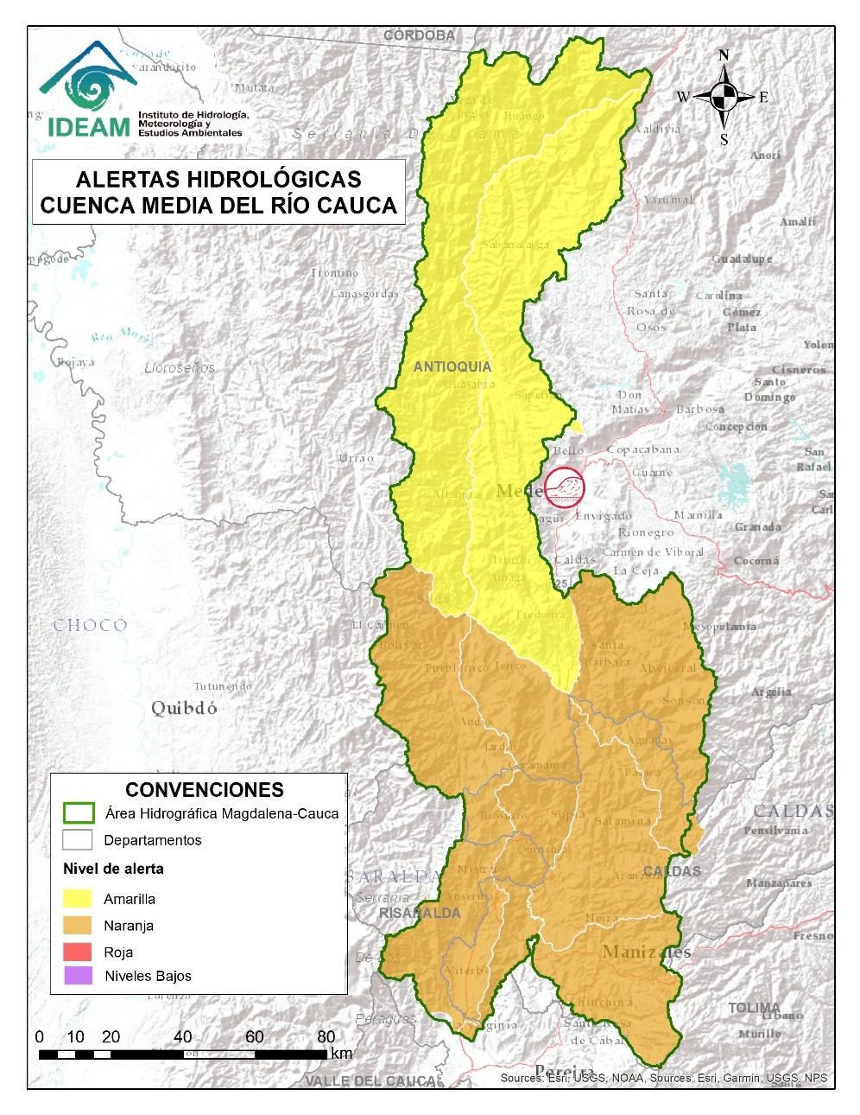
Actualización: 26 de febrero de 2025 12:00 HLC
Alerta | Zona Hidrográfica | Subzona o Cuenca Hidrográfica | Descripción de la alerta hidrológica
 | Cauca | Cuenca del río Chinchiná | Probabilidad de crecientes súbitas en el río Chinchiná y sus afluentes en el Eje Cafetero. Especial atención en los municipios de Villamaría y Manizales (Caldas).
 | Cauca | Cuenca del río Risaralda | Probabilidad de crecientes súbitas en el río Risaralda y sus afluentes, especialmente en el río Guática y Mapa. Especial atención a la altura del municipio de Anserma, Riosucio Viterbo, Belalcázar (Caldas), Apia, Mistrató, Balboa y La Virginia (Risaralda).
 | Cauca | Cuenca media del río Cauca | Niveles altos en el tramo del río Cauca comprendido desde la estación La Pintada (a la altura del municipio La Pintada), pasando por los municipios de Fredonia y Venecia, hasta la estación Olaya (a la altura del municipio de Olaya). Se recomienda estar atentos en las comunidades aledañas a la ribera del río Cauca (17/02/2025). Nota: Desbordamiento del Río Cauca en el corregimiento de Bolombolo del municipio de Venecia, Antioquia. (20/02/2025)
 | Cauca | Cuenca del río Tapias | Probabilidad de crecientes súbitas en la cuenca del río Tapias y sus afluentes en el Eje Cafetero. Especial atención en el municipio de La Merced, Filadelfia, Aranzázu, Neira y Salamina (Caldas).
 | Cauca | Cuenca del río Cartama y Otros Directos al Cauca | Probabilidad de crecientes súbitas en la cuenca del río Cartama y sus aportantes como los ríos Cartama (Antioquia) y Supía (Caldas) y las quebradas Cascabel y Pantanos. Especial atención en los municipios de Pueblorrico, Támesis y Valparaíso (Antioquia), Supía y Marmato (Caldas) y Quinchína (Risaralda).

Slide 41
Actualización: 26 de febrero de 2025 12:00 HLC
Alerta | Zona Hidrográfica | Subzona o Cuenca Hidrográfica | Descripción de la alerta hidrológica
 | Cauca | Cuenca del río Arma | Probabilidad de crecientes súbitas en el río Arma y sus afluentes, especialmente las quebradas Guz y Gue, en el municipio de Abejorral y el río Piedras a la altura del municipio de La Unión (Antioquia).
 | Cauca | Cuenca del río San Juan | Crecientes súbitas en el río San Juan y sus afluentes, especialmente en los ríos Taparto y Bolívar, y las quebradas La Liboriana, Los Monos y La Linda, a la altura de los municipios de Andes, Betania, Salgar, Cuidad Bolívar y Pueblorrico (Antioquia).
 | Cauca | Directos al río Cauca entre San Juan - Pto Valdivia | Probabilidad de crecientes súbitas en los aportantes a la SZH directos al río Cauca entre el río San Juan - Pto Valdivia, como el río Tonusco en el municipio de Santa Fe de Antioquia, las quebradas Sopetran, La Frisola, Chachafrutal y Murrapal a la altura del municipio de Buriticá, la quebrada La Guaduala a la altura de la cabecera municipal de Ebéjico, quebrada Selvana Sector El Refresco en el municipio Amagá - Antioquia y el caño de La Carolina (Quebrada Piedra Verde) a la altura de la Vereda Jonás en el municipio de Fredonia. Especial atención en los municipios de Concordia, Briceño, Fredonia, Santafé de Antioquia, Ebejico, Heliconia, Armenia, Buriticá, Sopetran y Ituango.

Slide 42
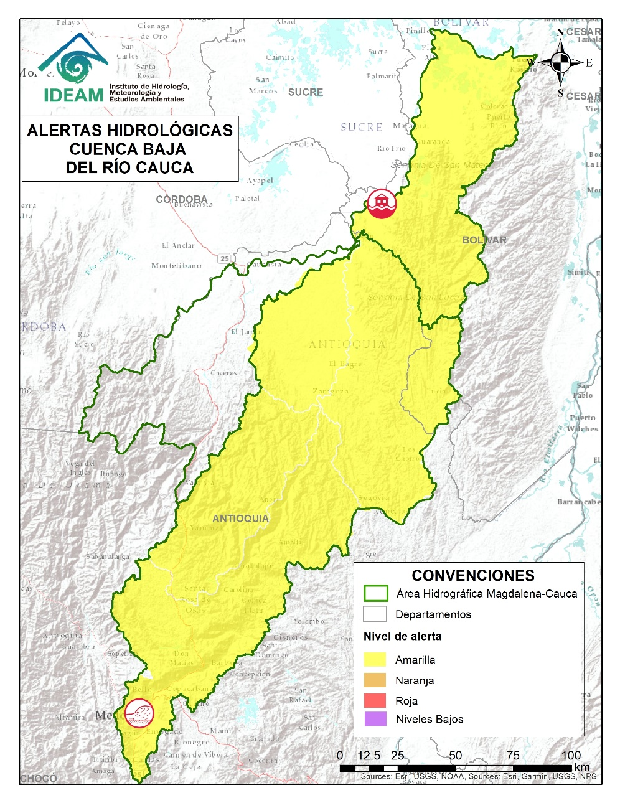
Actualización: 26 de febrero de 2025 12:00 HLC
Alerta | Zona Hidrográfica | Subzona o Cuenca Hidrográfica | Descripción de la alerta hidrológica
 | Nechí | Cuenca Alta del río Porce (río Medellín) | Crecientes súbitas en el río Medellín y sus aportantes en el Valle de Aburra. Se recomienda estar atentos en las quebradas La Presidenta, La Muñoz, La Magdalena, La Santa Elena, La Iguana, La Madera, La Loca, La Picacha, Cafetal, El Sesteadero, Doña María y el río Medellín, especial atención en los municipios de Barbosa, Caldas, Medellín, Sabaneta, Itagüí, Copacabana, Bello y La Estrella (Antioquia).
 | Nechí | Cuenca del río Porce | Probabilidad de crecientes súbitas en el río Porce y sus afluentes en los municipios de Gómez Plata, Santa Rosa de Osos, Donmatías y Amalfi (Antioquia). Especial atención en la cuenca del río Medellín y en sus aportantes en el Valle de Aburra, como las quebradas La Presidenta, La Muñoz, La Magdalena, La Santa Elena, La Iguana, La Madera, La Loca, Cafetal, El Sesteadero y Doña María.
 | Nechí | Alto Nechí | Probabilidad de crecientes súbitas en el río Nechí y sus aportantes en la cuenca alta, especialmente en el río Anorí. Especial atención a los municipios de Angostura, Anorí, Campamento y Yarumal (Antioquia).
 | Nechí | Cuenca baja del río Nechí y sus aportantes | Probabilidad de crecientes súbitas en el río Nechí y sus aportantes en la cuenca baja, especialmente las quebradas La Oca – Villa Mena, Villa - Puente Villa, y los ríos Tiguí y El Bagre. Se recomienda especial atención en los municipios de Zaragoza, El Bagre y Nechí (Antioquia).

Slide 43
Actualización: 26 de febrero de 2025 12:00 HLC
Alerta | Zona Hidrográfica | Subzona o Cuenca Hidrográfica | Descripción de la alerta hidrológica
 | Cauca | Directos Bajo Cauca – Magdalena. Ciénaga La Raya entre Río Nechí y Brazo de Loba | Probabilidad de crecientes súbitas en los aportantes directos al Bajo Cauca – Ciénaga La Raya entre río Nechí y Brazo de Loba, con especial atención en las quebradas San Mateo, Claras, Montecristo, Bocachica y Manzanares; y los ríos Ariza y Caribona en el municipio de Montecristo (Bolívar).
 | Cauca | Bajo río Cauca | Alerta puntual: Afectaciones por rompimiento del dique marginal del río Cauca en el sector Caregato a la altura de San Jacinto del Cauca (Bolívar). Se recomienda especial atención en La Región de La Mojana por transvase del caudal del río Cauca (06/05/2024).

Slide 44
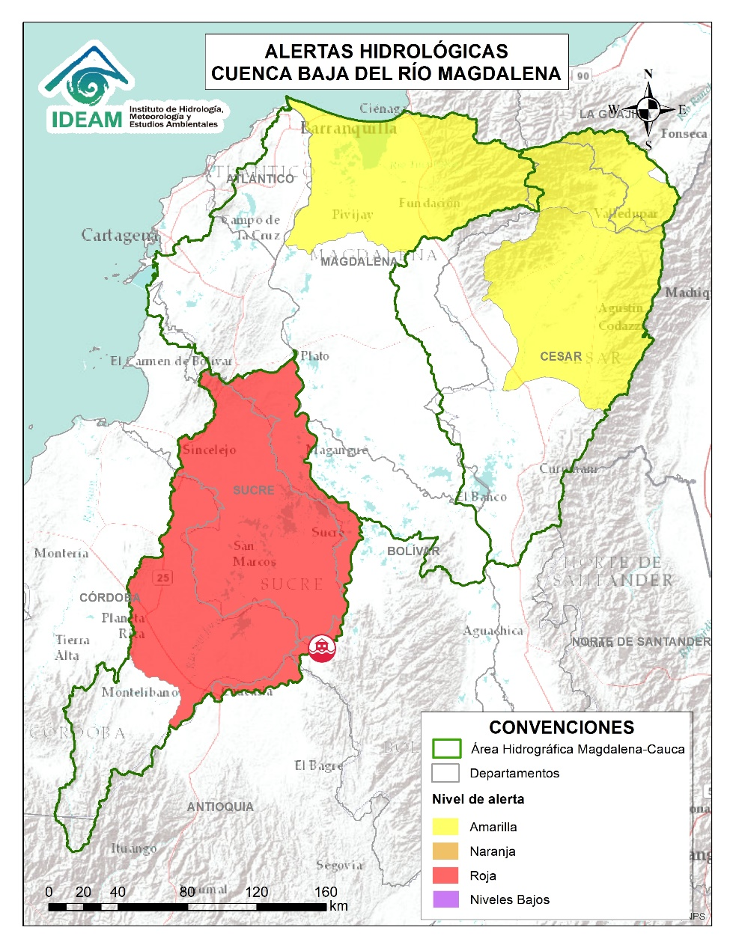
Actualización: 26 de febrero de 2025 12:00 HLC
Alerta | Zona Hidrográfica | Subzona o Cuenca Hidrográfica | Descripción de la alerta hidrológica
 | Bajo Magdalena – Cauca – San Jorge | Bajo San Jorge – La Mojana | Niveles altos en los sistemas de caños y ciénagas asociados al rompimiento del dique del boquete en Caregato, donde continua el ingreso de agua del río Cauca. Persisten las áreas inundadas en los municipios de Majagual, Caimito, Ayapel, Guaranda, San Benito Abad, San Marcos y Sucre.
 | Cesar | Cuenca alta del río Cesar | Probabilidad de crecientes súbitas en la cuenca alta del río Cesar y sus afluentes. Se recomienda especial atención en las riberas de los ríos Guatapurí y Badillo en el municipio de Valledupar (Cesar), en sectores como los corregimientos de Chemesquemena y Vega Arriba. Igualmente, en la quebrada La Malena a la altura del corregimiento de Patillal (Valledupar-Cesar). También, se recomienda estar atentos en el municipio San Juan del Cesar (La Guajira). Nota: se registran encharcamientos en la cabecera municipal de Valledupar (26/02/2025).
 | Cesar | Cuenca media del río Cesar | Probabilidad de crecientes en la cuenca media del río Cesar, especial atención en los ríos Sororia, Maracas, Santo Tomás y Tucuy, estos últimos en la Serranía del Perijá. Especial atención en los municipios de Valledupar, Pueblo Bello, Agustín Codazzi, La Paz, Becerril y La Jagua de Ibirico (Cesar).
 | Bajo Magdalena | Ciénaga Grande de Santa Marta | Probabilidad de crecientes súbitas en los ríos que descienden de la Sierra Nevada de Santa Marta, tales como los ríos Sevilla, Tucurinca, Aracataca, Fundación y sus afluentes (en la parte occidente de la Sierra Nevada de Santa Marta). Se recomienda especial atención en los municipios de Ciénaga, Zona Bananera, Aracataca, Fundación y El Reten (Magdalena).

Slide 45
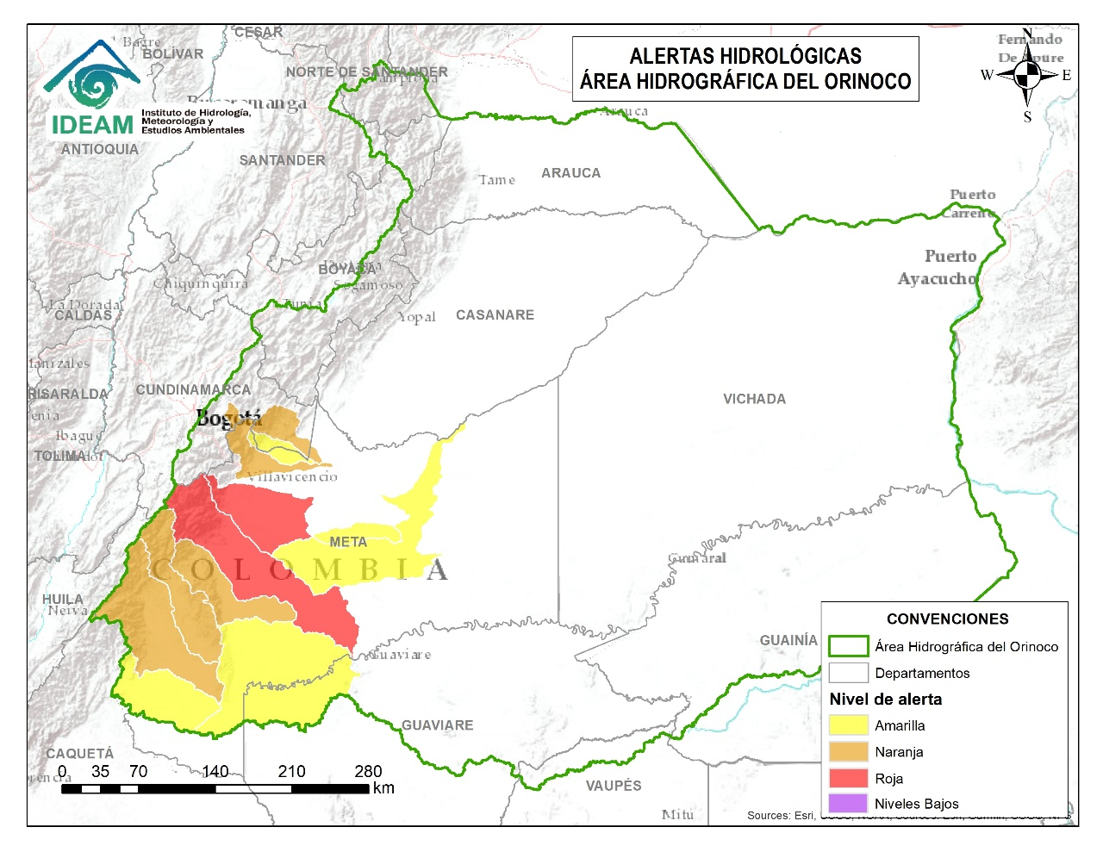
Actualización: 26 de febrero de 2025 12:00 HLC
Alerta | Zona Hidrográfica | Subzona o Cuenca Hidrográfica | Descripción de la alerta hidrológica
 | Guaviare | Cuenca del río Losada | Probabilidad de crecientes súbitas en el río Losada y sus afluentes. Especial atención en el municipio de la Macarena (Meta).
 | Guaviare | Cuenca del río Guayabero alto | Probabilidad de crecientes súbitas en el río Guayabero, en su parte alta y sus afluentes.
 | Guaviare | Cuenca del Bajo río Guayabero | Probabilidad de incrementos en el Bajo río Guayabero y sus afluentes, especial atención en los municipios de La Macarena, Vistahermosa, Puerto Rico y San José del Guaviare.
 | Guaviare | Cuenca del río Guape | Probabilidad de crecientes súbitas en el río Guape y sus afluentes como el río Duda. Especial atención en los municipios de La Uribe y Mesetas.
 | Guaviare | Cuenca del río Güejar | Probabilidad de crecientes súbitas en la cuenca del río Güejar y sus afluentes. Se recomienda especial atención entre los municipios de Mesetas, San Juan de Arama y Vistahermosa (Meta).

Slide 46
Actualización: 26 de febrero de 2025 12:00 HLC
Alerta | Zona Hidrográfica | Subzona o Cuenca Hidrográfica | Descripción de la alerta hidrológica
 | Guaviare | Cuenca del río Ariari | Creciente súbita en el río Ariari y sus aportantes, principalmente en los caños Aguas Claras y Buenos Aires. Especial atención en los municipios de Cubarral, Puerto Rico, Fuente de Oro, El Dorado, Granda, Guamal, Lejanías, El Castillo, Puerto Lleras, San Juan de Arama, Vista Hermosa y Puerto Concordia (Meta). Nota: 1) Se reportan inundaciones por desbordamiento del río Ariari, generando afectaciones en las veredas La Isla, El Diamante y San José del municipio El Dorado y en las veredas San Antonio, El Reposo, Tigre, Playa Rica y El Cable del municipio El Castillo – Meta (22/02/2025). 2) Se reportan inundaciones por creciente súbita y desbordamiento del río Ariari, generando afectaciones en las veredas Pio XII y San Miguel del municipio de Guamal – Meta (22/02/2025). 3) Se reportan inundaciones por desbordamiento de la margen derecha del río Guape, generando afectaciones en las veredas El Brillante y El Paraíso del municipio de Lejanías – Meta (22/02/2025). 4) Se reportan inundaciones por creciente súbita del río Ariari, generando afectaciones en las veredas La Isla, El Iamante y San José del municipio El Dorado – Meta (22/02/2025).

Slide 47
Actualización: 26 de febrero de 2025 12:00 HLC
Alerta | Zona Hidrográfica | Subzona o Cuenca Hidrográfica | Descripción de la alerta hidrológica
 | Meta | Cuencas de los ríos Metica, Guamal y Humadea | Crecientes súbitas en las cuencas de los ríos Metica, Guamal y Humadea y sus afluentes, aportantes a la cuenca alta del río Meta. Nota: Se reportan inundaciones por creciente súbita y desbordamiento del río Guamal, generando afectaciones en las veredas Pio XII y San Miguel del municipio de Guamal – Meta (22/02/2025).
 | Meta | Cuenca del río Guatiquía | Creciente súbita en el río Guatiquía y sus afluentes, especialmente los caños Maizaro, Grande y el río Ocoa. Se recomienda especial atención a la altura de Restrepo, Villavicencio y el municipio El Calvario (Meta).
 | Meta | Cuenca del río Guacavía | Probabilidad de crecientes súbitas del río Guacavía y sus afluentes, se recomienda especial atención a la altura del municipio Cumaral (Meta).
 | Meta | Cuenca río Humea | Probabilidad de crecientes súbitas en el río Humea y sus afluentes, especialmente el río San Juanito. Especial atención en los municipios de Paratebueno y Medina (Cundinamarca).

Slide 48
Actualización: 26 de febrero de 2025 12:00 HLC
Alerta | Zona Hidrográfica | Subzona o Cuenca Hidrográfica | Descripción de la alerta hidrológica
 | Meta | Cuenca del río Manacacías | Probabilidad de incremento en los niveles del río Manacacías, aportante a la cuenca alta del río Meta. Especial atención en el municipio de Puerto Gaitán (Meta).
 | Meta | Cuenca del caño Cumaral | Probabilidad de incrementos súbitos en las cuencas de los ríos caño Cumaral y sus afluentes, especial atención en el municipio de San Martín (Meta) .

Slide 49
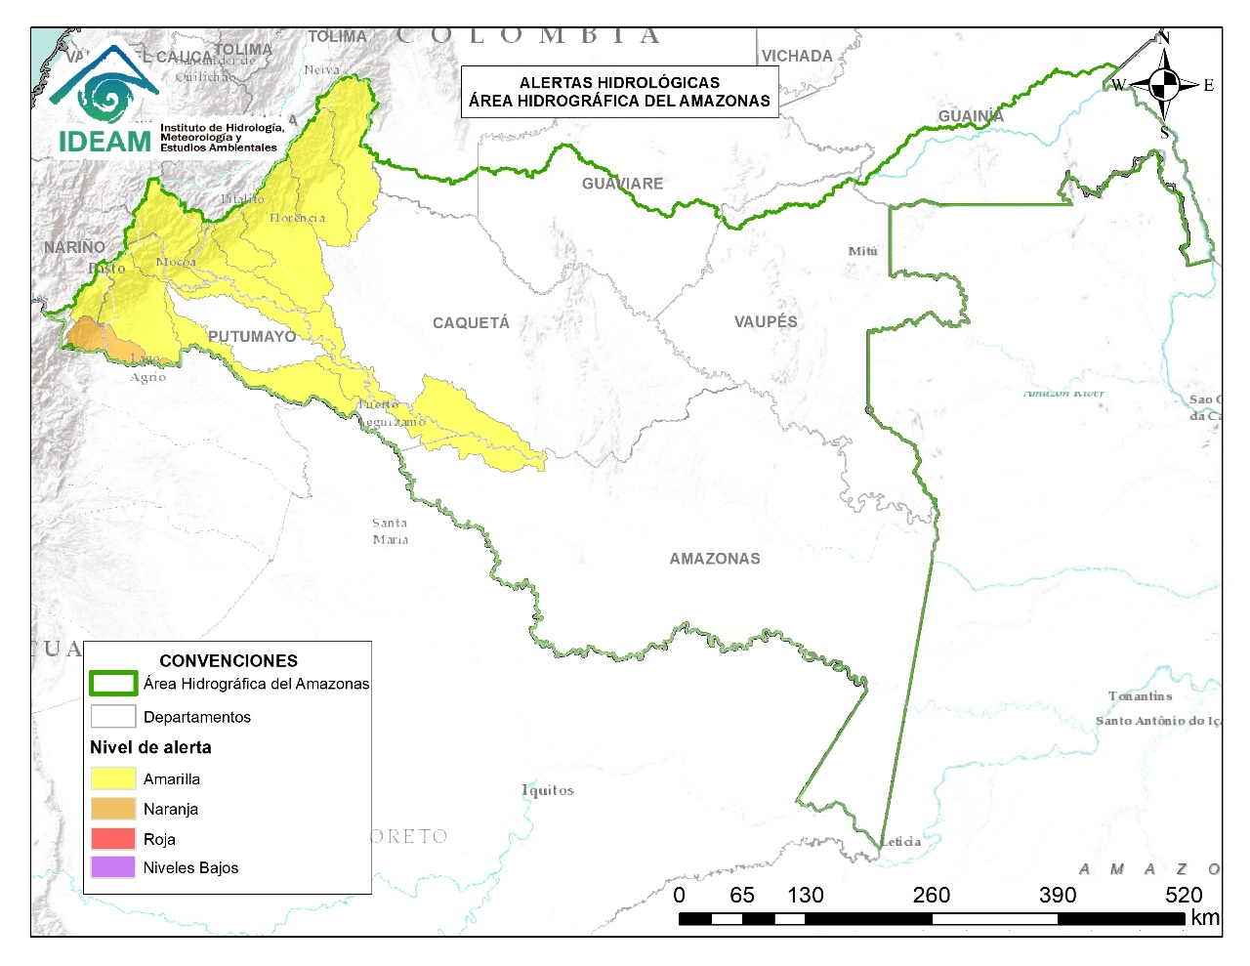
Actualización: 26 de febrero de 2025 12:00 HLC
Alerta | Zona Hidrográfica | Subzona o Cuenca Hidrográfica | Descripción de la alerta hidrológica
 | Caguán | Cuenca del Alto Caguán | Probabilidad de crecientes súbitas en el Alto Caguán y sus afluentes. Se recomienda especial atención en el municipio San Vicente del Caguán y Puerto Betania. (Caquetá).
 | Caguán | Cuenca del río Guayas | Probabilidad de crecientes súbitas en el río Guayas y sus afluentes (aportante al río Caquetá). Se recomienda especial atención a la altura de los municipios de Paujil, Puerto Rico y El Doncello (Caquetá).
 | Caquetá | Cuenca del río Orteguaza | Probabilidad de crecientes súbitas en el río Orteguaza y sus afluentes, los ríos Caraño y Hacha en el piedemonte caqueteño, a la altura del municipio de Florencia (Caquetá). Se recomienda especial atención en las ciudades de Florencia, Morelia y Paujil.
 | Caquetá | Cuenca del río Pescado | Probabilidad de crecientes súbitas en el río Pescado y sus afluentes, a la altura del municipio de Albania y Belén de los Andaquíes (Caquetá).
 | Caquetá | Cuenca alta del río Caquetá | Probabilidad de crecientes súbitas en la cuenca alta del río Caquetá, se recomienda especial atención en el río Mocoa y sus afluentes los ríos Rumiyaco, Tarauquita, Pepino, Sangoyaco, Dantayaco y Mulato, entre otros aportantes a la cuenca alta del río Caquetá. Igual atención al río Inchiyaco y Tambor en el municipio de Piamonte (Cauca).
 | Caquetá | Cuenca media del río Caquetá | Probabilidad de incrementos en el nivel del río Caquetá y sus aportantes. Se recomienda especial atención en los municipios de Santa Rosa (Cauca), Puerto Guzmán, Solita, Curillo, Solano y demás municipios aguas abajo del piedemonte Caqueteño, en el departamento de Caquetá.

Slide 50
Actualización: 26 de febrero de 2025 12:00 HLC
Alerta | Zona Hidrográfica | Subzona o Cuenca Hidrográfica | Descripción de la alerta hidrológica
 | Putumayo | Cuenca alta del río Putumayo | Probabilidad de crecientes súbitas en el río Putumayo en su recorrido por Puerto Asís y en sus afluentes localizados en su cuenca alta, principalmente en los ríos Guamuez (desde su nacimiento en el corregimiento El Encano del municipio de Pasto – hasta la Vereda El Tigre del municipio del Valle del Guamuez), Orito y Patascoy (municipio de Orito), y Sucio (municipio de Puerres) en el departamento de Putumayo.
 | Putumayo | Cuenca del río San Miguel | Probabilidad de crecientes súbitas en el río San Miguel y sus afluentes como la quebrada La Hormiga. Especial atención en los municipios de Ipiales (Nariño), Valle de Guamuez y San Miguel.
 | Putumayo | Cuenca media del río Putumayo | Incremento en los niveles del río Putumayo y sus afluentes entre los municipios de Puerto Asís, Puerto López y Puerto Leguízamo (Putumayo).

Slide 51
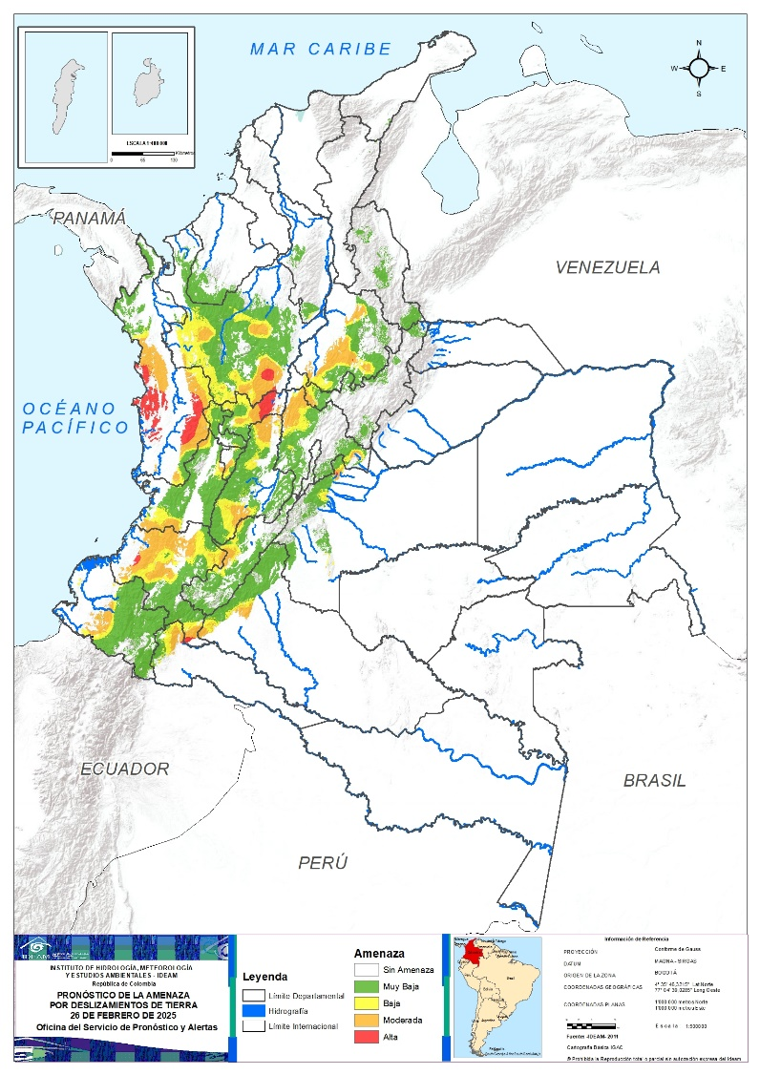
Mapa de Pronóstico de la Amenaza por Deslizamientos de Tierra
RESUMEN
Debido a las precipitaciones de los últimos días, se presenta saturación de humedad en los suelos, que dan origen a diferentes niveles de probabilidad para la ocurrencia de deslizamientos de tierra, en zonas de ladera y alta pendiente:
Alta: Para algunos municipios de los departamentos de Antioquia, Boyacá, Caldas, Caquetá, Cauca, Cesar, Chocó, Cundinamarca, Huila, Meta, Nariño, Putumayo, Quindío, Risaralda, Santander, Tolima, Valle Del Cauca.
Moderada: Para algunos municipios de los departamentos de Antioquia, Bolívar, Boyacá, Caldas, Caquetá, Cauca, Chocó, Cundinamarca, Huila, Meta, Nariño, Putumayo, Quindío, Risaralda, Santander, Tolima y Valle Del Cauca.
Baja: Para algunos municipios de las regiones de Caribe, Andina, Orinoquía, Amazonía y Pacífica.
En el apartado específico de este informe para cada región, se encuentra información detallada de los niveles de alerta en cada municipio.

Slide 52
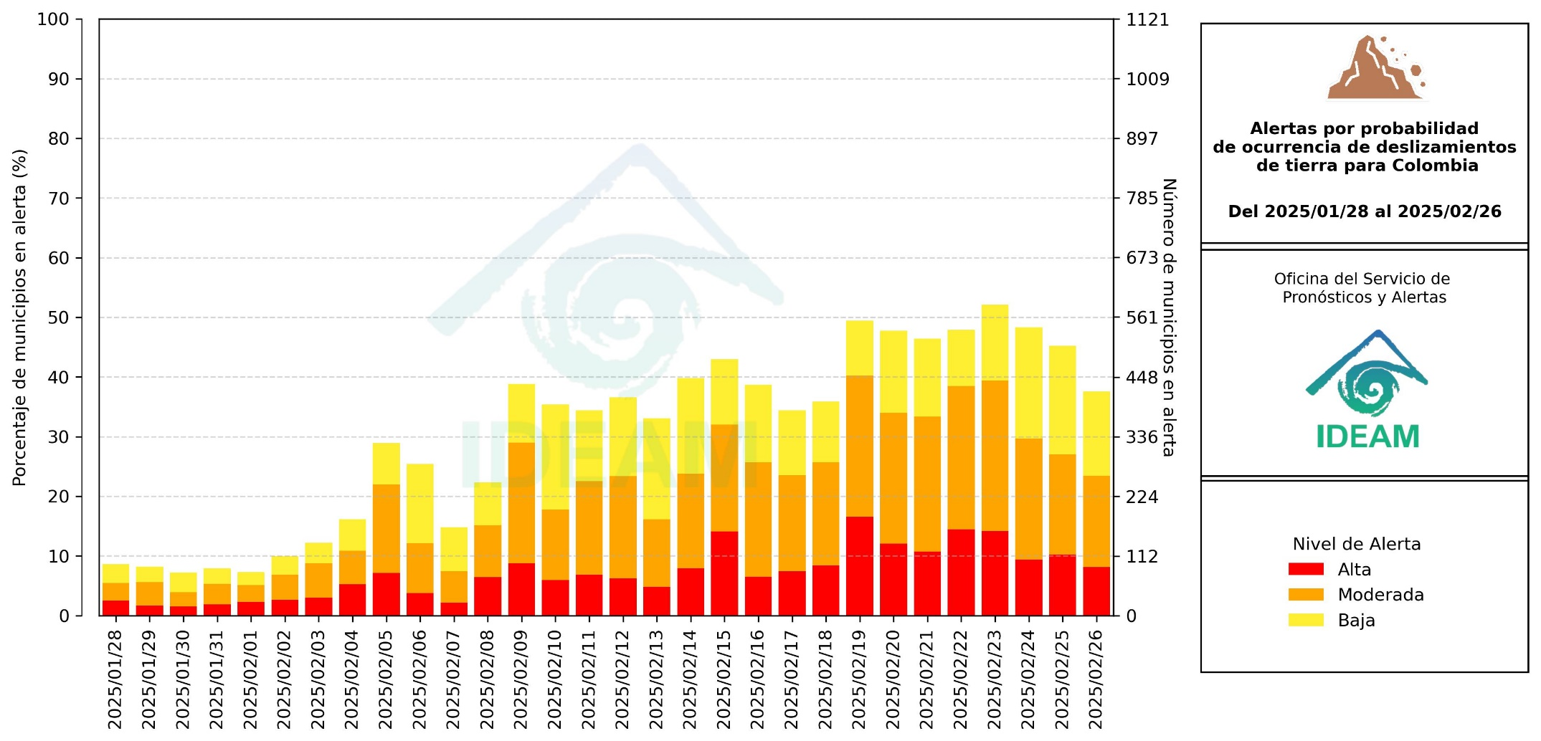
Gráfica de seguimiento de alertas por pronóstico de la amenaza de deslizamientos de tierra para Colombia durante los últimos 30 días
El eje horizontal presenta la fecha de evaluación de las alertas, el eje vertical izquierdo el porcentaje de municipios* en alerta y el eje vertical derecho el número total de éstos; categorizando las alertas en una barra apilada según su nivel de amenaza: alta (rojo), moderada (naranja) y baja (amarillo).
* Municipios oficiales registrados por el DANE representado el 100% (1121 municipios) a la fecha.

Slide 53
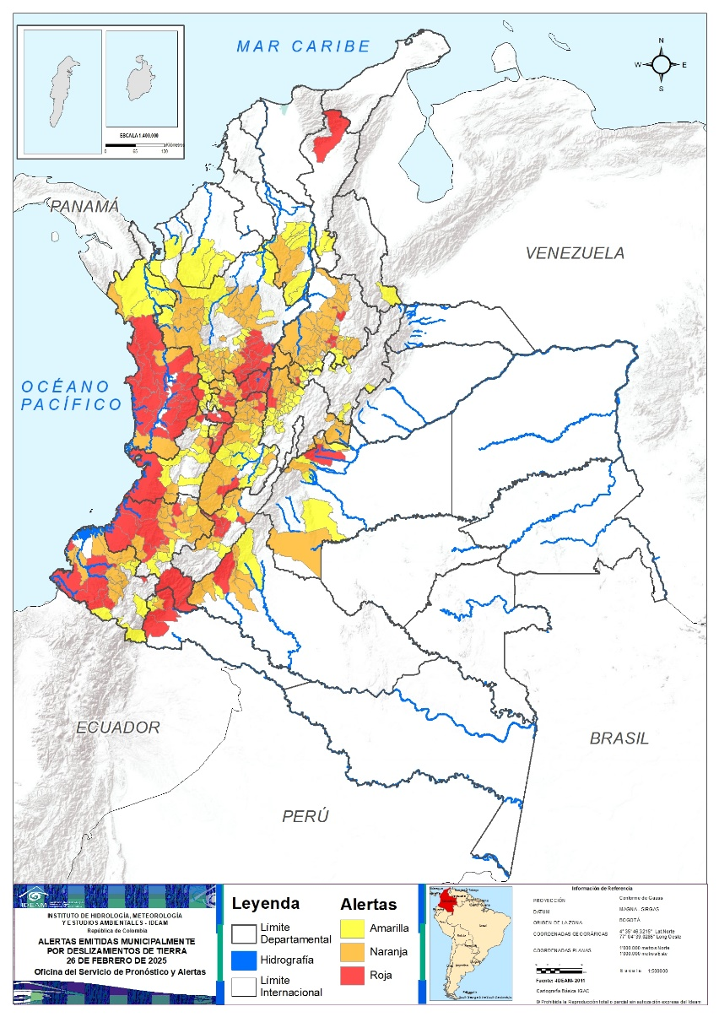
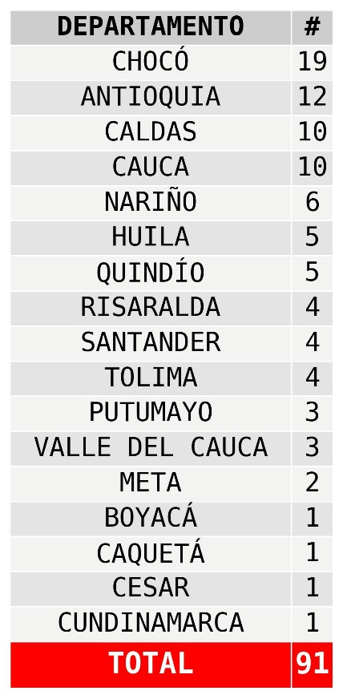
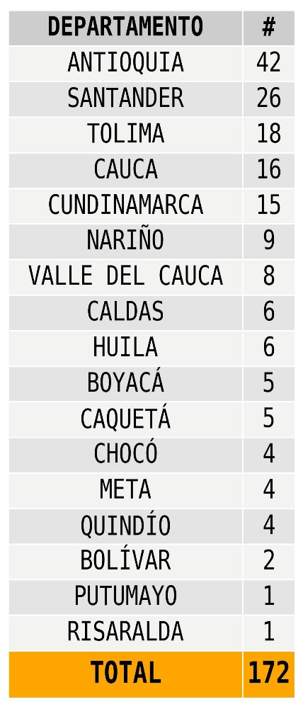
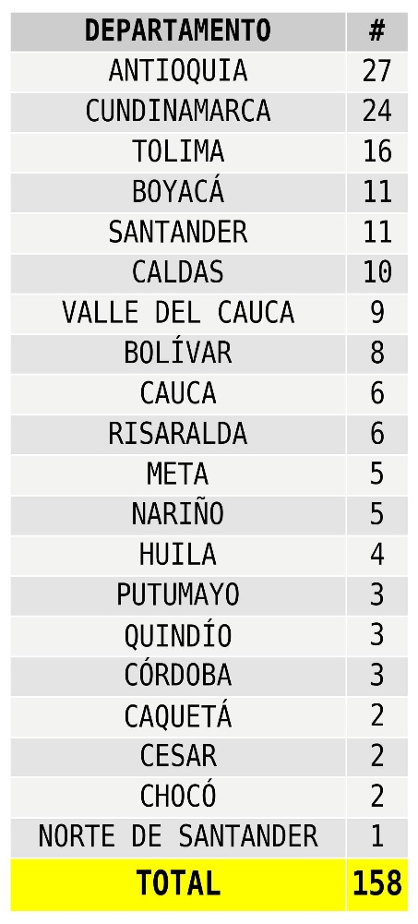
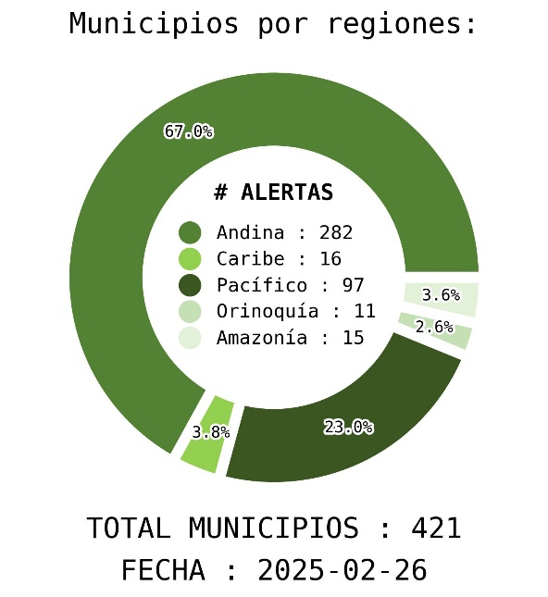
Actualización: 26 de febrero de 2025| 12:00 HLC

Slide 54
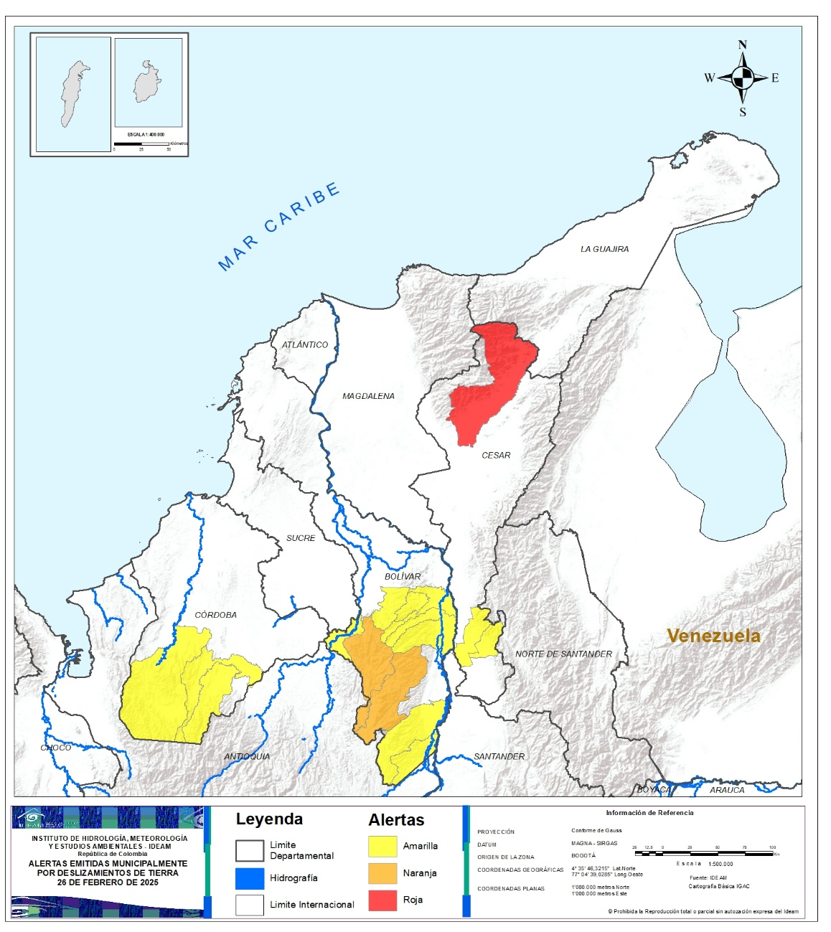




REGIÓN CARIBE
ALERTA | SITIOS PARA LOS CUALES SE GENERA LA ALERTA
 | CESAR : Valledupar.
 | BOLÍVAR : Montecristo, Santa Rosa Del Sur.
 | BOLÍVAR : Arenal, Cantagallo, Morales, Norosí, Río Viejo, San Jacinto Del Cauca, San Pablo, Tiquisio. CESAR : Aguachica, Río De Oro. CÓRDOBA : Montelíbano, Puerto Libertador, Tierralta.

Slide 55
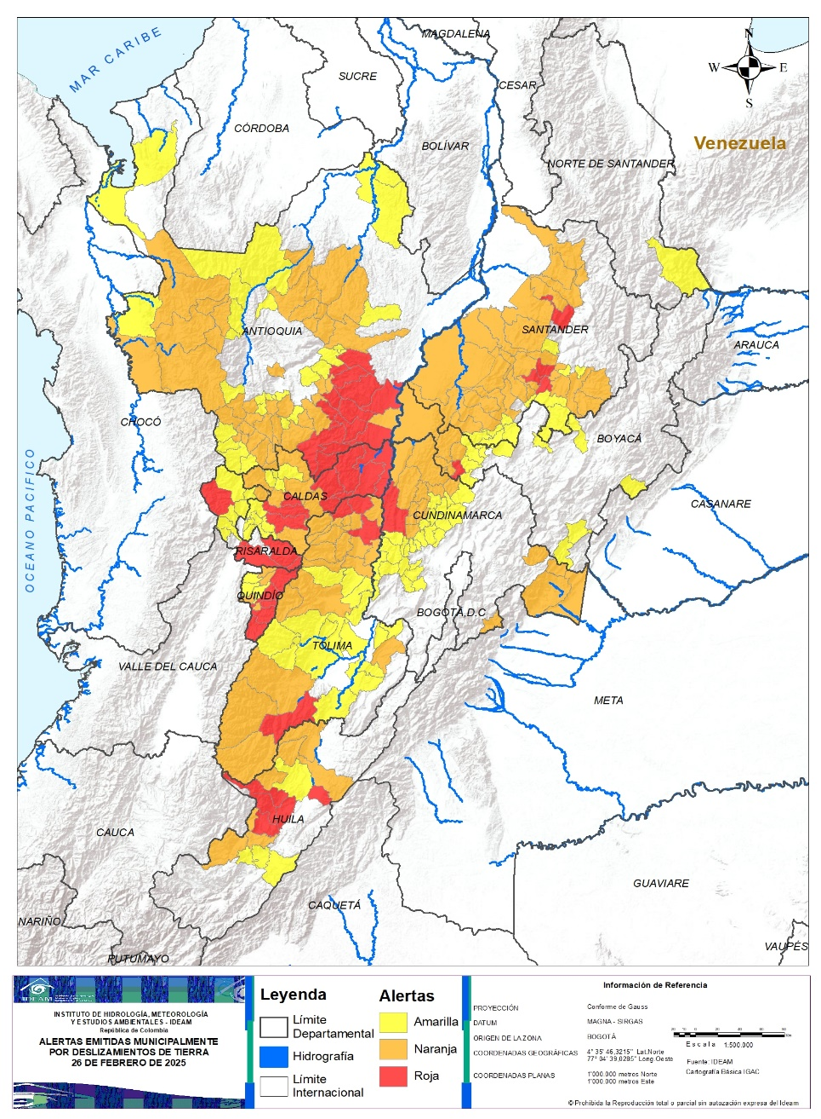
REGIÓN ANDINA
ALERTA | SITIOS PARA LOS CUALES SE GENERA LA ALERTA
 | ANTIOQUIA : Alejandría, Argelia, Cocorná, Granada, Nariño, Puerto Nare, San Carlos, San Francisco, San Luis, San Rafael, San Roque, Sonsón. BOYACÁ : Muzo. CALDAS : Aranzazu, La Dorada, Manizales, Manzanares, Marquetalia, Neira, Norcasia, Pensilvania, Samaná, Victoria. CUNDINAMARCA : Guaduas. HUILA : Rivera, Teruel, Tesalia, Yaguará, Íquira. QUINDÍO : Calarcá, Córdoba, Génova, Pijao, Salento. RISARALDA : La Virginia, Pereira, Pueblo Rico, Santa Rosa De Cabal. SANTANDER : Chima, Contratación, Guadalupe, Zapatoca. TOLIMA : Armero, Ataco, Fresno, San Sebastián De Mariquita.

Slide 56
REGIÓN ANDINA
ALERTA | SITIOS PARA LOS CUALES SE GENERA LA ALERTA
 | ANTIOQUIA : Abejorral, Abriaquí, Amalfi, Angostura, Anorí, Bello, Caldas, Campamento, Caramanta, Carolina, Cañasgordas, Concordia, Dabeiba, El Carmen De Viboral, El Santuario, Fredonia, Frontino, Guadalupe, Guatapé, Gómez Plata, Hispania, Jericó, La Pintada, La Unión, Mutatá, Peñol, Pueblorrico, Puerto Triunfo, Retiro, Salgar, Santa Bárbara, Tarso, Titiribí, Támesis, Uramita, Urrao, Valdivia, Valparaíso, Venecia, Vigía Del Fuerte, Yarumal, Yolombó. BOYACÁ : La Victoria, Otanche, Puerto Boyacá, Quípama, San Pablo De Borbur. CALDAS : Aguadas, Filadelfia, Marulanda, Riosucio, Salamina, Villamaría. CUNDINAMARCA : Caparrapí, Guayabetal, La Palma, La Peña, Medina, Nimaima, Paime, Paratebueno, Puerto Salgar, Quebradanegra, Topaipí, Ubalá, Villeta, Yacopí, Útica. HUILA : Aipe, La Plata, Neiva, Nátaga, Paicol, Santa María. QUINDÍO : Buenavista, Circasia, Filandia, La Tebaida. RISARALDA : Quinchía. SANTANDER : Aguada, Betulia, Bolívar, Bucaramanga, Charalá, Cimitarra, Coromoro, El Carmen De Chucurí, El Guacamayo, El Peñón, Encino, Girón, Guapotá, La Belleza, La Paz, Landázuri, Lebrija, Oiba, Palmas Del Socorro, Puerto Parra, Rionegro, San Vicente De Chucurí, Santa Helena Del Opón, Simacota, Sucre, Vélez. TOLIMA : Ambalema, Cajamarca, Casabianca, Chaparral, Cunday, Falan, Herveo, Honda, Ibagué, Lérida, Líbano, Murillo, Palocabildo, Planadas, Rioblanco, Santa Isabel, Venadillo, Villahermosa.

Slide 57
REGIÓN ANDINA
ALERTA | SITIOS PARA LOS CUALES SE GENERA LA ALERTA
 | ANTIOQUIA : Amagá, Andes, Angelópolis, Betania, Betulia, Briceño, Buriticá, Cisneros, Ciudad Bolívar, Concepción, El Bagre, Envigado, Giraldo, Ituango, Jardín, La Ceja, La Estrella, Montebello, Murindó, Nechí, Peque, Sabaneta, San Andrés De Cuerquía, San Vicente Ferrer, Santo Domingo, Turbo, Vegachí. BOYACÁ : Arcabuco, Briceño, Campohermoso, Coper, Maripí, Paipa, Pajarito, Pauna, Saboyá, Santa María, Tununguá. CALDAS : Anserma, Belalcázar, Chinchiná, La Merced, Marmato, Palestina, Pácora, Risaralda, San José, Supía. CUNDINAMARCA : Albán, Anapoima, Beltrán, Bituima, Cachipay, Chaguaní, El Colegio, El Peñón, Guataquí, Guayabal De Síquima, La Mesa, La Vega, Nocaima, Pacho, Pulí, Quipile, San Cayetano, San Francisco, San Juan De Rioseco, Sasaima, Supatá, Vergara, Vianí, Villagómez. HUILA : Agrado, Garzón, Palermo, Pital. NORTE DE SANTANDER : Toledo. QUINDÍO : Armenia, Montenegro, Quimbaya. RISARALDA : Apía, Belén De Umbría, Guática, La Celia, Mistrató, Santuario. SANTANDER : Albania, Confines, Florián, Guavatá, Gámbita, Hato, Jesús María, Ocamonte, Puente Nacional, San Benito, Suaita. TOLIMA : Alvarado, Anzoátegui, Carmen De Apicalá, Coello, Guamo, Melgar, Natagaima, Ortega, Piedras, Prado, Purificación, Roncesvalles, Rovira, San Antonio, San Luis, Valle De San Juan.

Slide 58
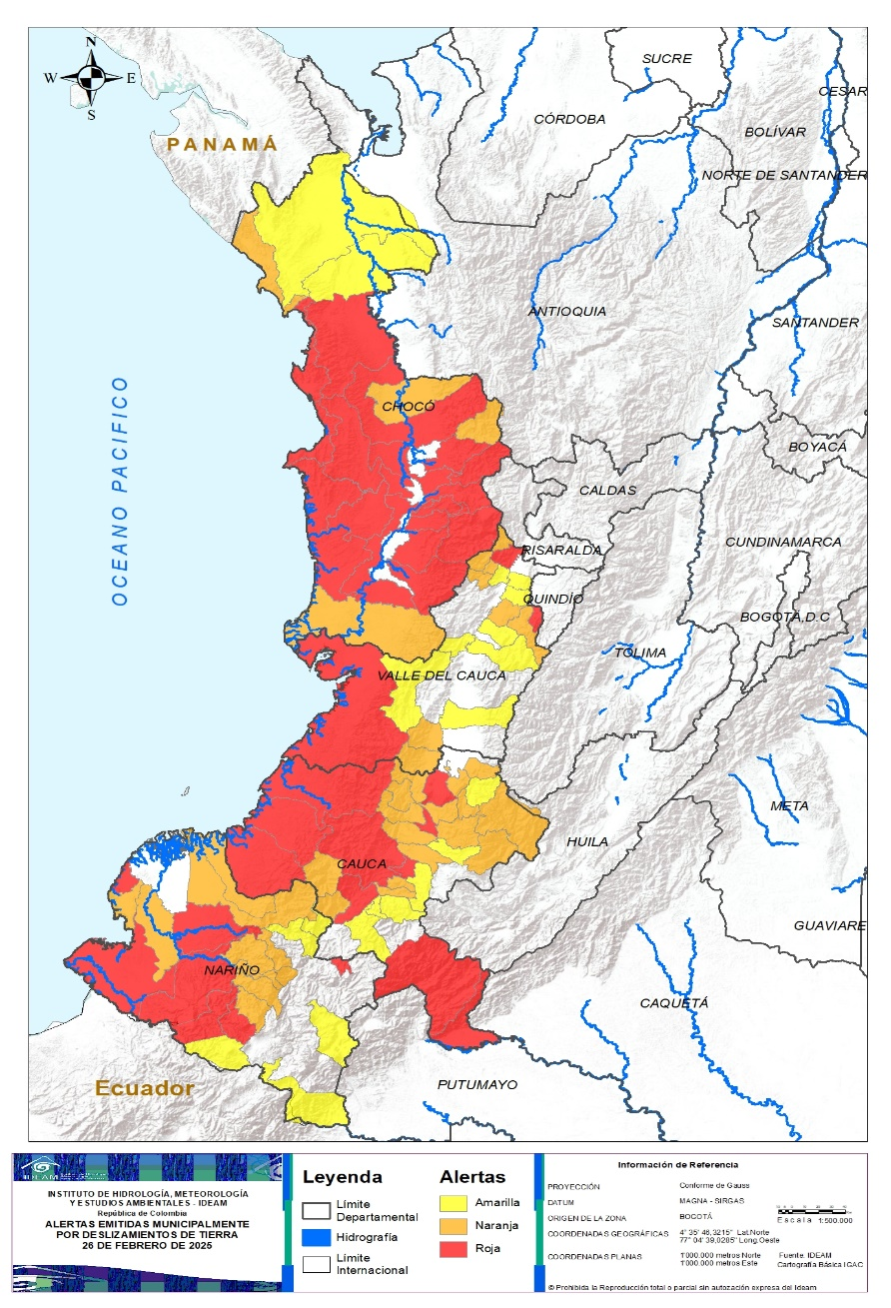
REGIÓN PACÍFICO
ALERTA | SITIOS PARA LOS CUALES SE GENERA LA ALERTA
 | CAUCA : El Tambo, Guapi, López De Micay, Patía, Piamonte, Piendamó - Tunía, Santa Rosa, Santander De Quilichao, Timbiquí, Timbío. CHOCÓ : Alto Baudó, Bagadó, Bahía Solano, Bajo Baudó, Bojayá, Condoto, Cértegui, El Cantón Del San Pablo, Istmina, Lloró, Medio Baudó, Nuquí, Nóvita, Quibdó, Río Iró, Río Quito, San José Del Palmar, Sipí, Tadó. NARIÑO : Barbacoas, La Unión, Magüí, Mallama, Ricaurte, San Andrés De Tumaco. VALLE DEL CAUCA : Ansermanuevo, Buenaventura, Caicedonia.
 | CAUCA : Argelia, Balboa, Buenos Aires, Cajibío, Caldono, Caloto, Corinto, Inzá, Jambaló, La Sierra, Morales, Popayán, Páez, Rosas, Silvia, Suárez. CHOCÓ : El Carmen De Atrato, El Litoral Del San Juan, Juradó, Medio Atrato. NARIÑO : Cumbitara, El Charco, Francisco Pizarro, La Llanada, Los Andes, Roberto Payán, Samaniego, Santa Bárbara, Santacruz. VALLE DEL CAUCA : Argelia, Cali, El Cairo, El Águila, Jamundí, Sevilla, Versalles, Zarzal.
 | CAUCA : Bolívar, La Vega, Sotará Paispamba, Sucre, Toribío, Totoró. CHOCÓ : Carmen Del Darién, Riosucio. NARIÑO : Cumbal, El Rosario, Ipiales, Leiva, Pasto. VALLE DEL CAUCA : Bugalagrande, Calima, Dagua, La Victoria, Obando, Palmira, Riofrío, Toro, Tuluá.

Slide 59
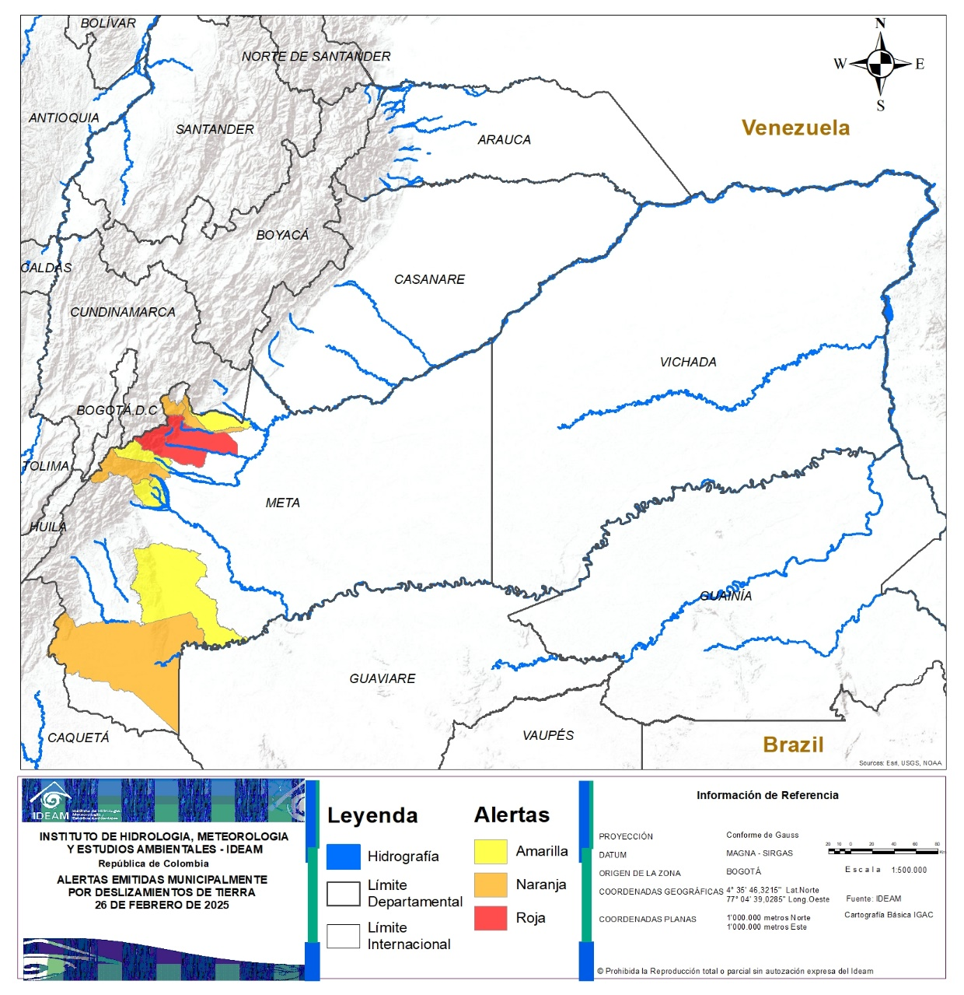
REGIÓN ORINOQUÍA
ALERTA | SITIOS PARA LOS CUALES SE GENERA LA ALERTA
 | META : Acacías, Villavicencio.
 | META : Cubarral, El Calvario, La Macarena, Restrepo.
 | META : Cumaral, El Castillo, El Dorado, Guamal, Vistahermosa.

Slide 60
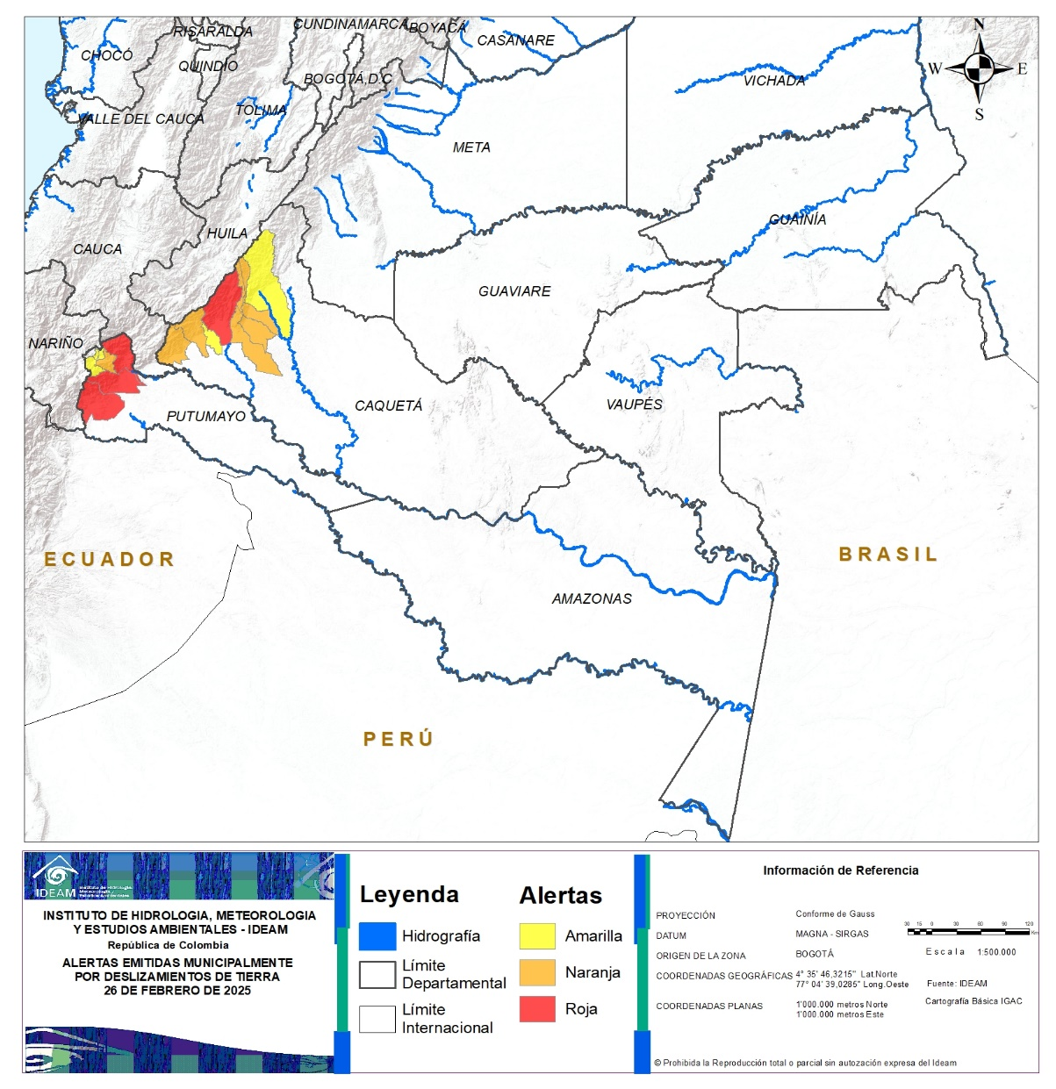
REGIÓN AMAZONÍA
ALERTA | SITIOS PARA LOS CUALES SE GENERA LA ALERTA
 | CAQUETÁ : Florencia. PUTUMAYO : Mocoa, Orito, Villagarzón.
 | CAQUETÁ : Belén De Los Andaquíes, El Doncello, El Paujíl, La Montañita, San José Del Fragua. PUTUMAYO : San Francisco.
 | CAQUETÁ : Morelia, Puerto Rico. PUTUMAYO : Colón, Santiago, Sibundoy.

Slide 61
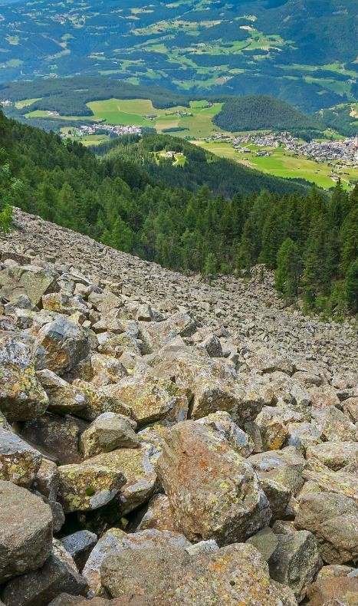
DEFINICIONES Y RECOMENDACIONES
DEFINICIONES | RECOMENDACIONES
DERRUMBE: Término común para referirse a diversos tipos de movimientos en masa, particularmente caídas y deslizamientos. DESLIZAMIENTO: Movimiento ladera abajo de una masa de suelo o roca cuyo desplazamiento ocurre predominantemente a lo largo de una superficie de falla, o de zonas relativamente delgadas con gran deformación cortante. TIPOS DE DESLIZAMIENTOS: Deslizamientos: Incluye movimientos tipo deslizamiento rotacional o deslizamiento traslacional en suelo o roca. En este grupo se pueden incluir los procesos en laderas tipo flujo que hacen parte de la zona de alimentación de flujos de detritos o flujos de lodo. Caídas: Incluye movimientos tipo caída en suelos o rocas. Se pueden incluir también en este tipo los movimientos tipo volcamiento. Flujos: En este tipo se incluyen los procesos tipo flujo de detritos, flujo de lodos o avenida torrencial (Ver numeral 1.2). Reptación: Término utilizado para describir movimientos lentos Y extremadamente lentos (Hungr et al., 2014). | Construya o habite en zonas seguras. Proteja los bosques. Evite la tala de árboles y la quema de estos. Identifique las áreas con amenazas de deslizamientos o derrumbes. Realice un plan de emergencia familiar. Estudie rutas alternativas para su evacuación. No permita que el agua se filtre en el interior de las montañas: abra zanjas, alcantarillas y cuencas firmes que permita el desagüe de agua adecuado. Evite la acumulación de basura o desechos en suelos ya que esta no permite que el agua filtre por donde debe hacerlo, lo que hace que el terreno se desestabilice.

Slide 62
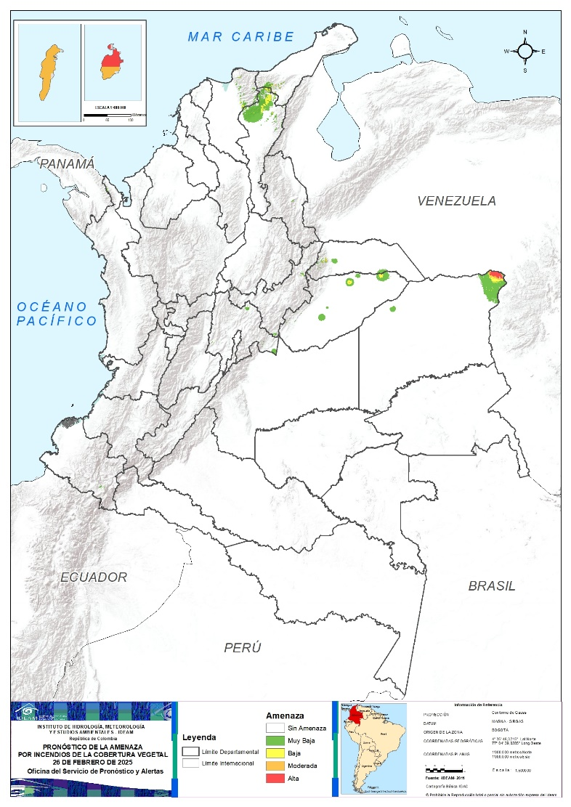
RESUMEN
Mapa de Pronóstico de la Amenaza por Incendios de la Cobertura Vegetal
Debido a la precipitación y temperatura máxima que se han dado en los últimos días, se presentan condiciones de:
Alerta Alta: en algunos municipios de los departamentos de Archipiélago De San Andrés, Providencia Y Santa Catalina, La Guajira, Vichada.
Alerta Moderada: en algunos municipios de los departamentos de Arauca, Archipiélago De San Andrés, Providencia Y Santa Catalina, Casanare, Cesar, Magdalena.
Alerta Baja: En algunos municipios en las regiones Andina, Caribe y Orinoquía.

Slide 63
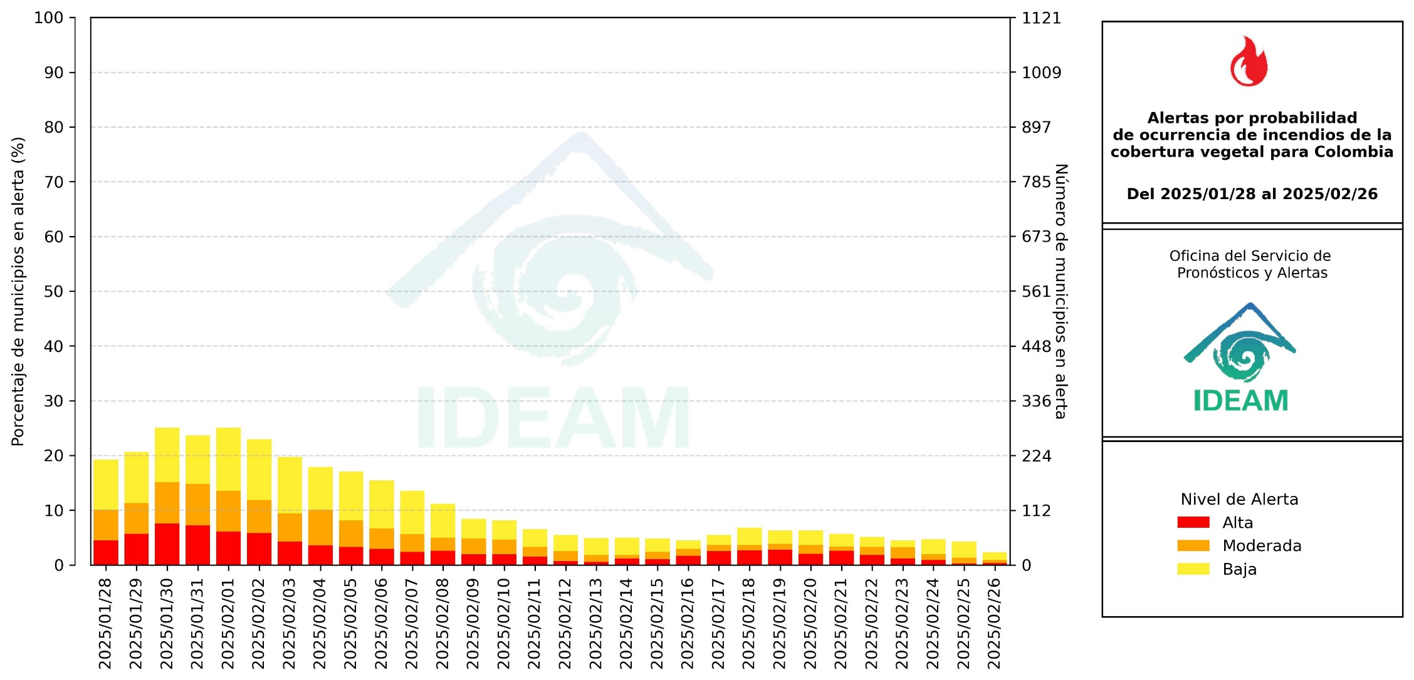
Gráfica de seguimiento de alertas por pronóstico de la amenaza de incendios de la cobertura vegetal para Colombia durante los últimos 30 días
El eje horizontal presenta la fecha de evaluación de las alertas, el eje vertical izquierdo el porcentaje de municipios* en alerta y el eje vertical derecho el número total de éstos; categorizando las alertas en una barra apilada según su nivel de amenaza: alta (rojo), moderada (naranja) y baja (amarillo).
* Municipios oficiales registrados por el DANE representado el 100% (1121 municipios) a la fecha.

Slide 64
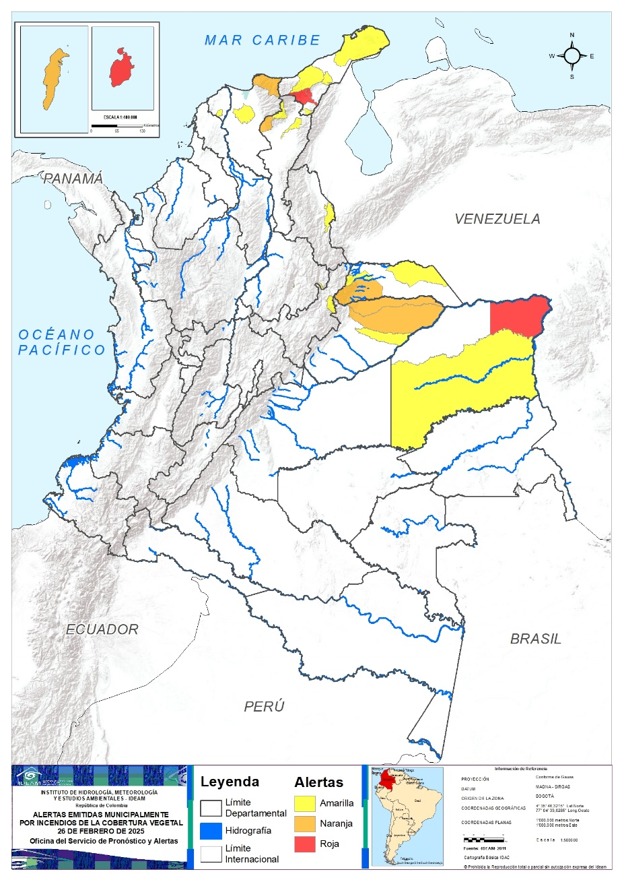
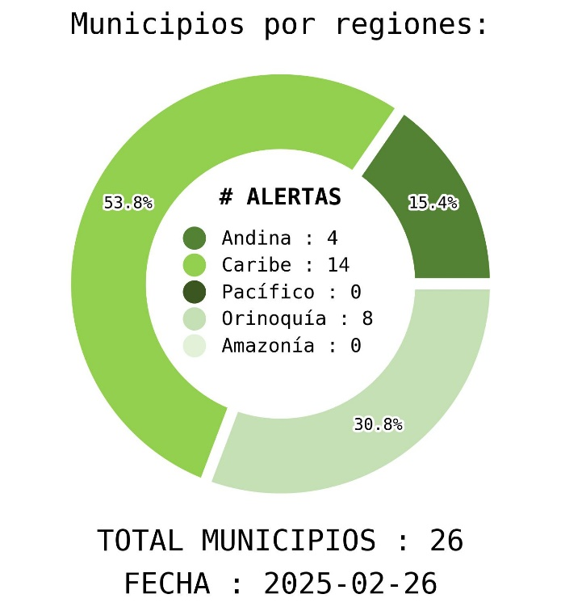
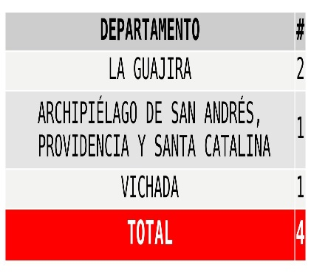


Actualización: 26 de febrero de 2025 | 12:00 HLC

Slide 65



REGIÓN CARIBE
ALERTA | SITIOS PARA LOS CUALES SE GENERA LA ALERTA
 | ARCHIPIÉLAGO DE SAN ANDRÉS, PROVIDENCIA Y SANTA CATALINA : Providencia. LA GUAJIRA : Distracción, San Juan Del Cesar.
 | ARCHIPIÉLAGO DE SAN ANDRÉS, PROVIDENCIA Y SANTA CATALINA : San Andrés. CESAR : El Copey. MAGDALENA : Santa Marta.
 | ATLÁNTICO : Manatí. CESAR : Pueblo Bello, San Diego. LA GUAJIRA : Albania, Riohacha, Uribia, Urumita. MAGDALENA : Pivijay.

Slide 66

REGIÓN ANDINA
ALERTA | SITIOS PARA LOS CUALES SE GENERA LA ALERTA
 | BOYACÁ : Chita. NORTE DE SANTANDER : San José De Cúcuta. SANTANDER : Capitanejo, Palmar.

Slide 67

REGIÓN PACÍFICO

Slide 68

REGIÓN ORINOQUÍA
ALERTA | SITIOS PARA LOS CUALES SE GENERA LA ALERTA
 | VICHADA : Puerto Carreño.
 | ARAUCA : Tame. CASANARE : Hato Corozal, Paz De Ariporo.
 | ARAUCA : Arauca, Fortul. CASANARE : Trinidad. VICHADA : Cumaribo.
ALERTA | SITIOS PARA LOS CUALES SE GENERA LA ALERTA
 | META : La Macarena, Uribe.

Slide 69

REGIÓN AMAZONIA
ALERTA | SITIOS PARA LOS CUALES SE GENERA LA ALERTA
 | GUAVIARE : San José Del Guaviare.

Slide 70

DEFINICIONES Y RECOMENDACIONES
DEFINICIONES | RECOMENDACIONES
Amenaza: Peligro latente de que un evento físico de origen natural, o causado, o inducido por la acción humana de manera accidental, se presente con una severidad suficiente para causar pérdida de vidas, lesiones u otros impactos en la salud, así como también daños y pérdidas en los bienes, la infraestructura, los medios de sustento, la prestación de servicios y los recursos ambientales (Ley 1523 de 2012). Conato (Incendio): Fuego de origen natural o antrópico que afecta o destruye una extensión inferior a 5.000 m2, de cualquier tipo de cobertura vegetal, ya sea en zona urbana o rural. Incendio de la cobertura vegetal: Fuego sobre la cobertura vegetal de origen natural o antrópico que se propaga sin control, que causa perturbaciones ecológicas afectando o destruyendo una extensión superior a 5.000 m2, ya sea en zona urbana o rural, que responde al tipo de vegetación, cantidad de combustible, oxígeno, condiciones meteorológicas, topografía, actividades humanas, entre otras. Incendio forestal: Un incendio forestal es un “fuego que, cualquiera sea su origen, se propaga sin control en terrenos rurales a través de vegetación leñosa, arbustiva o herbácea, ya sea viva o muerta”. Es decir, no solo se queman los árboles, sino que se destruye todo un ecosistema de especies vegetales silvestres y también animales que habitan en estos terrenos. (Conaf, 2019) | A la comunidad en general, a los turistas y caminantes apagar debidamente las fogatas y no dejar residuos tipo vidrio que sirvan como elementos concentradores de la radiación solar e igualmente reportar a las autoridades en caso de ocurrencia de incendios. A los consejos departamentales y municipales, las autoridades ambientales regionales y locales, mantener activos los planes de prevención y atención de incendios con el fin de evitar la ocurrencia y propagación de los mismos especialmente en áreas de reserva forestal y del Sistema Nacional de Parques Nacionales Naturales. A los sistemas regionales y locales de bomberos disponer de los elementos necesarios para la atención oportuna de eventos de incendio de la cobertura vegetal

Slide 71







VV: 10 - 15 nudos
DV: Este - Noreste
AO: 1,5– 2.0 m
VV: 20 - 25 nudos
DV: Este - Noreste
AO: 2,0 – 2,5 m
Hasta 30 de
septiembre
VV: 22 – 28 nudos
DV: Este - Noreste
AO: 2,4 m – 3,0 m
Tiempo lluvioso
VV: 10 - 15 nudos
DV: Noreste
AO: 1,5– 2,0 m
Hasta 18 de Febrero
VV: 19 – 21 nudos
DV: Este-Noreste
AO: 2,3 – 2,8 m
Hasta el 13 de mayo
VV: 15 – 20 nudos
DV: Este
AO: 1,7 – 2,3 m
Tiempo lluvioso
VV: 15 - 20 nudos
DV: Noreste
AO: 2,0 – 2,2 m
VV: 15 - 20 nudos
DV: Noreste
AO: 2,0 – 2,2 m

Slide 72
VV: 10 – 17 nudos
DV: Norte
AO: 1.0 – 1.6 m
VV: 15 – 20 nudos
DV: Norte
AO: 1.0 – 1.8 m
Hasta el 13 de mayo
Tiempo lluvioso
VV: 25 - 30 nudos
DV: Noreste
AO: 2.0 – 4.0 metros
Hasta 04 de Febrero
VV: 25 - 36 nudos
DV: Oeste - Noroeste
AO: 3.0 m - 4.0 m
Hasta 18 de Febrero
Tiempo lluvioso
Tiempo lluvioso
Tiempo lluvioso
Tiempo lluvioso
Tiempo lluvioso

Slide 73
INFORME TÉCNICO DIARIO
VISITA NUESTRAS REDES SOCIALES
Ghisliane Echeverry Prieto | Directora General
MY. Diana Carolina Rueda Dimaté | Jefe Oficina del Servicio de Pronósticos y Alertas
Elaboró:
Rodney Poveda Fernández – Luis Alfonso López – José Norbey Sánchez (Meteorología).
Lizeth Natalia Muñoz Herrera (Hidrología).
Jhon Fredy Bermúdez González (Deslizamientos de tierra).
Ana Milena Rincón Loaiza (Incendios de la cobertura vegetal).
Mauricio Alfonso Torres Granada (Datos hidrometeorológicos).
John Fredy Jiménez Prieto (Informe técnico diario).
OFICINA DEL SERVICIO DE PRONÓSTICO Y ALERTAS
http://www.ideam.gov.co
Correos electrónicos: servicio@ideam.gov.co, alertas@ideam.gov.co
Calle 25D N° 96B - 70, piso 3. Bogotá, D.C.
Teléfono: 3075625 ext. 1334 -1336.
InstitutoIDEAM
@IDEAMColombia
IdeamColombia
Ideam.Instituto

